Slide 1
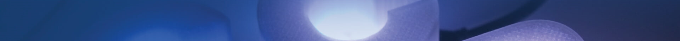

CocoMod 電子模組及
CocoBlockly 使用教學
Made with CocoMod™, Powered by CocoRobo
http://cocorobo.hk
Notes:
可再升級（等形象出來）

Slide 2
目錄
20 種 Plug-and-play 電子模組
更多模組教學將陸續公開 → http://cocorobo.hk/cocoblockly/dev/
1. CocoMod電子模組
2. 使用CocoBlockly
4. CocoMod 結合 CocoBlockly的使用
3. 電子模組組合玩法

Slide 3
CocoMod 電子模組
本章將對CocoMod電子模組進行簡單的介紹
1. 關於CocoMod電子模組
1. 電子模組展示
2. （部分）電子模組介紹
Notes:
是否對“本資料將運用Cocoblockly針對不同的電子模組進行程式設計”

Slide 4
關於CocoMod
CocoMod 電子模組是一系列由 CocoRobo 研發的「隨插即用式」的電子模組，目前已研發 22 款，按類別分有控制類、輸入類、輸出類和轉接類。CocoMod™ 可以讓你的作品能夠擁有感應、控制真實世界的能力，只要接上各種輸入/輸出模組或元件， 例如 LED 燈、電機、開關、溫濕度感應器、顯示裝置，或是接上無線通訊模組，就可以做出各式各樣的小發明。
用戶利用這些模組，結合 3D 列印和程式設計可以輕鬆地完成各類項目，其擴展性較市面上其他多數 Arduino 套件更適合入門者學習電子及程式設計知識。同時，CocoRobo 鼓勵用戶通過配套的課程，來更好、更快的學習使用 CocoMod™ 電子模組。
Notes:
????????

Slide 5

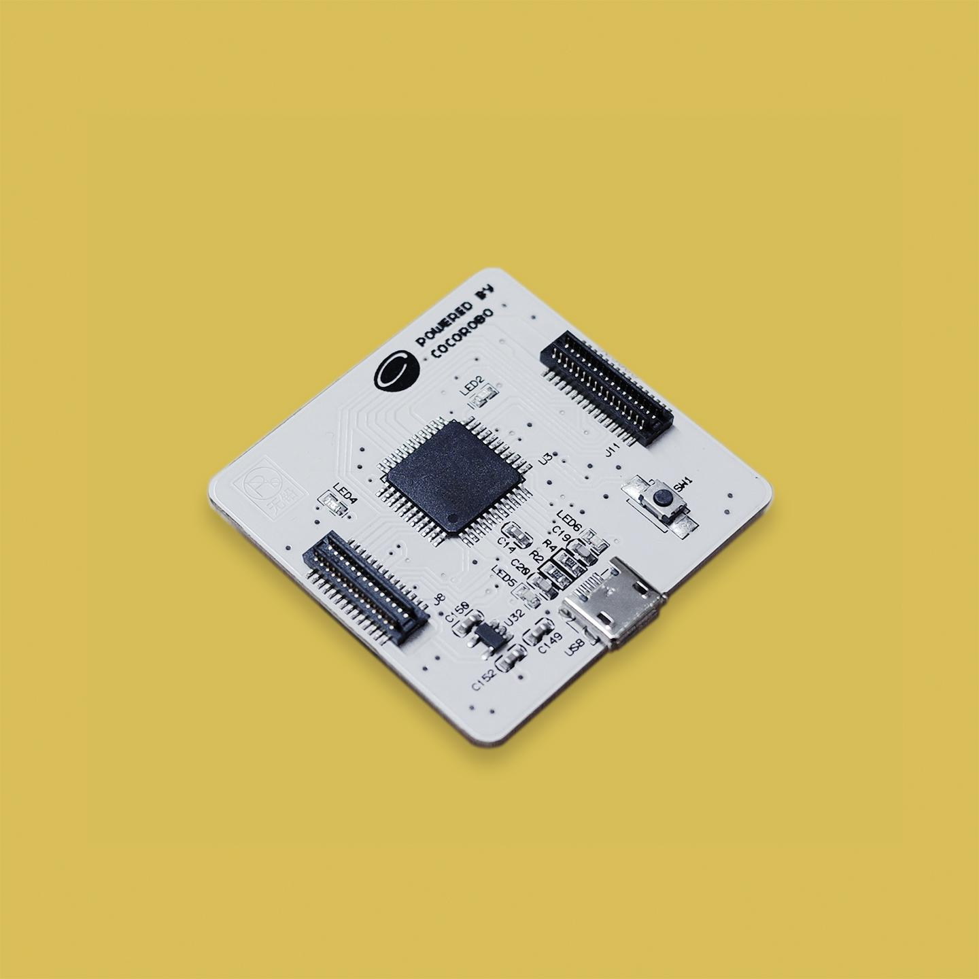
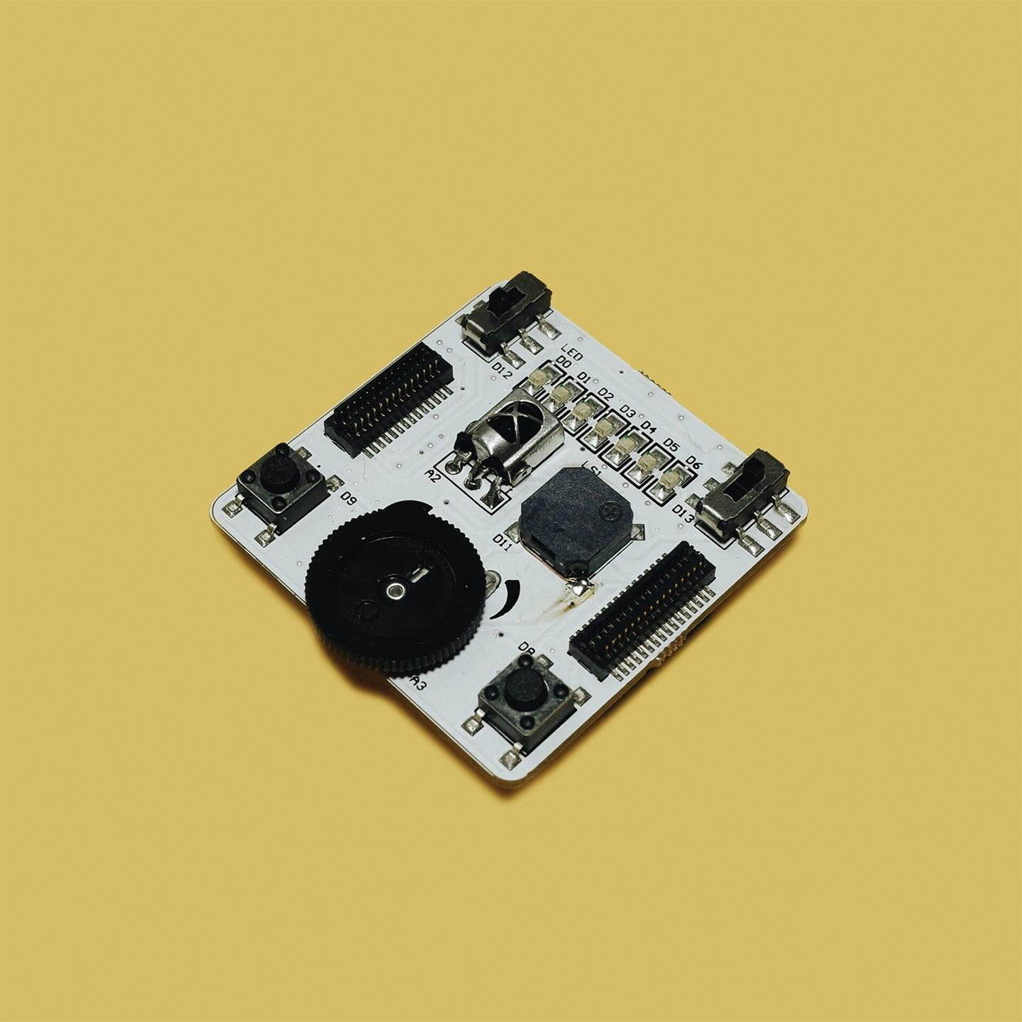
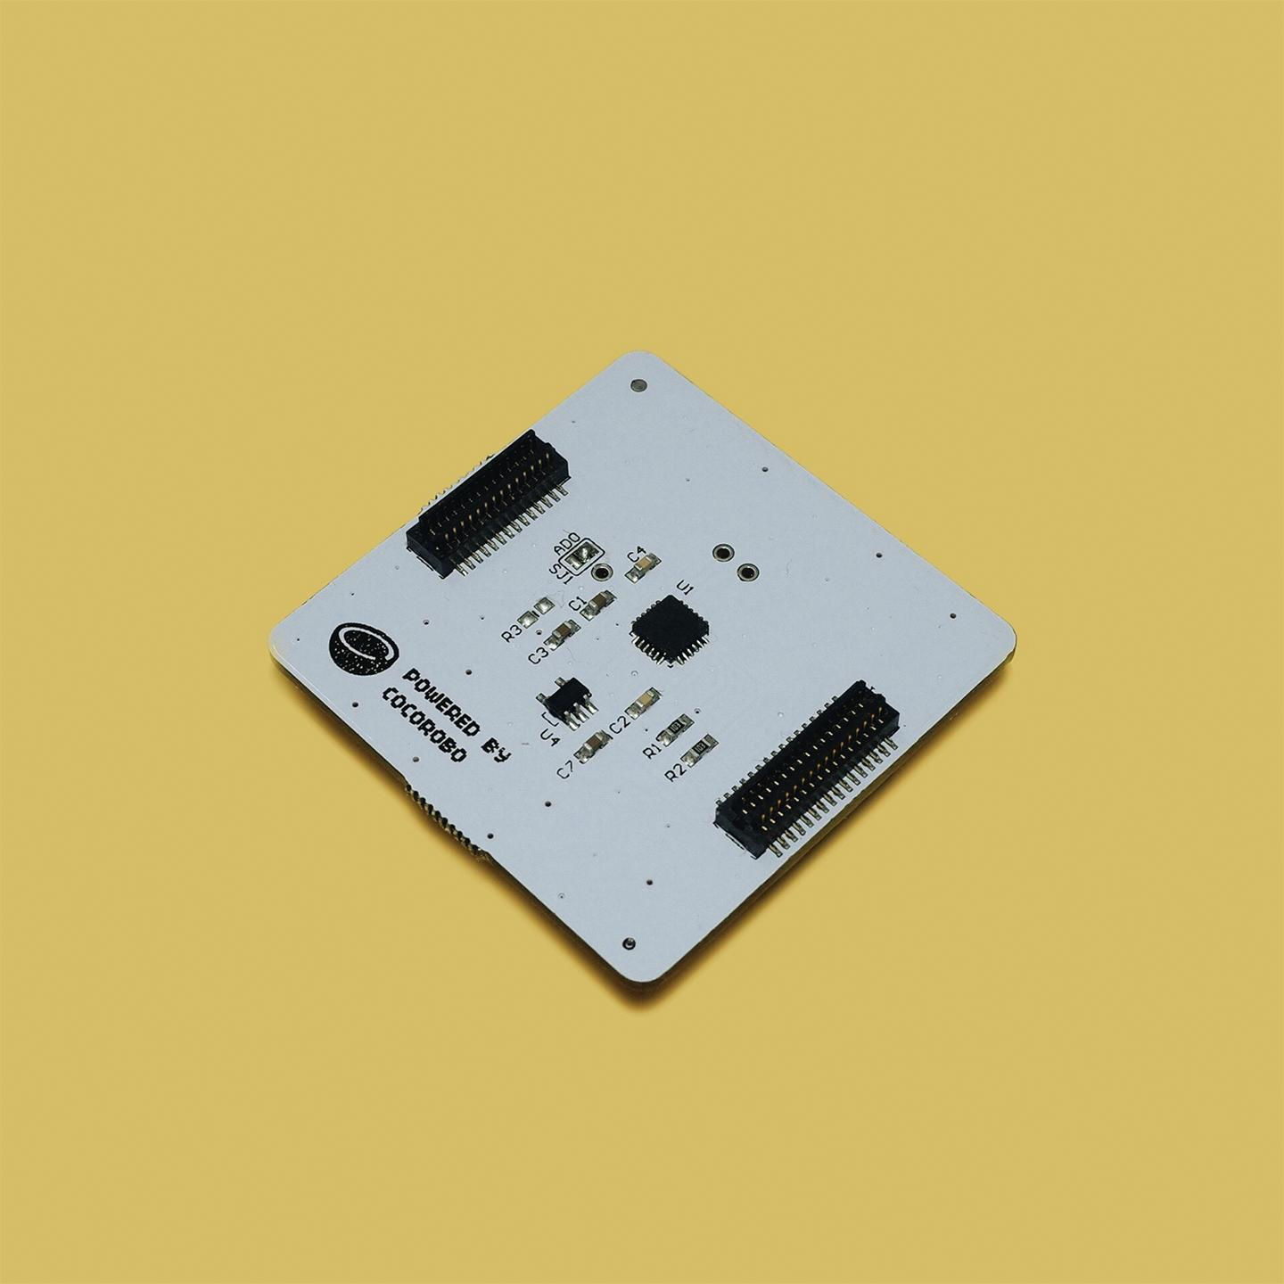
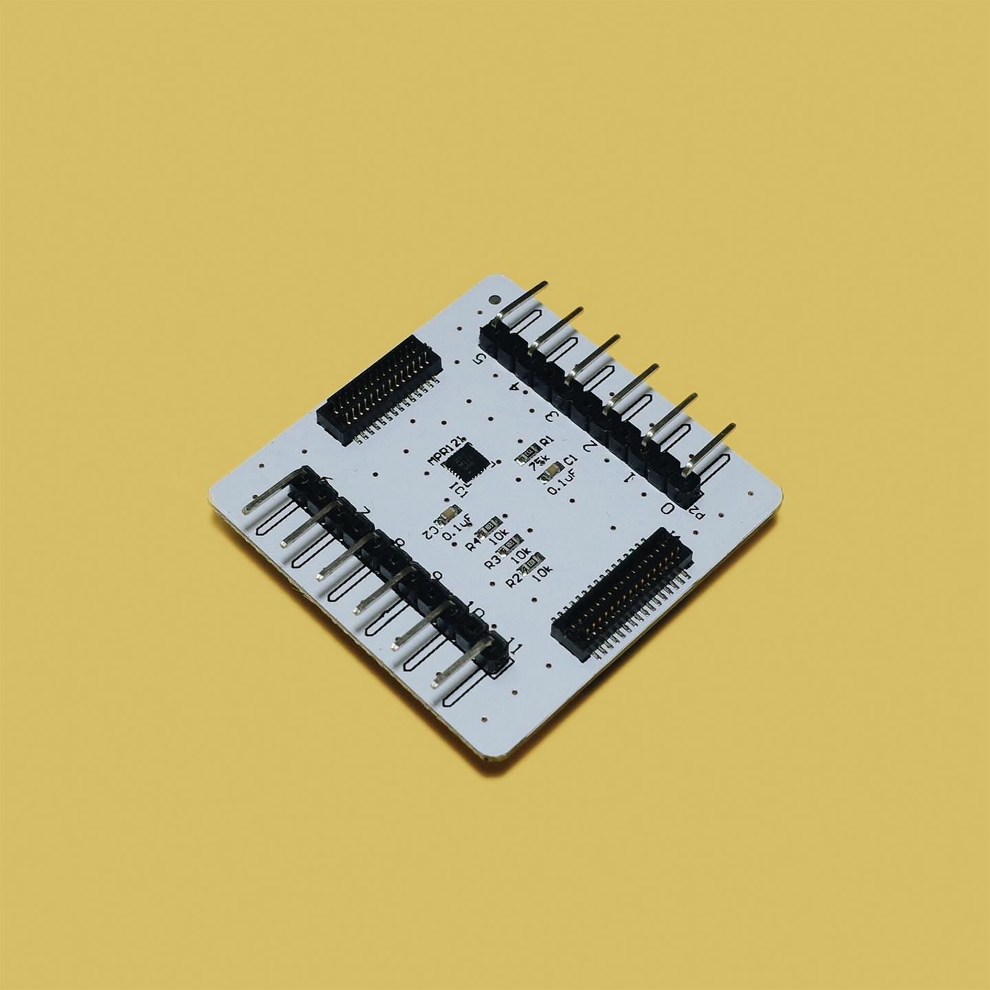
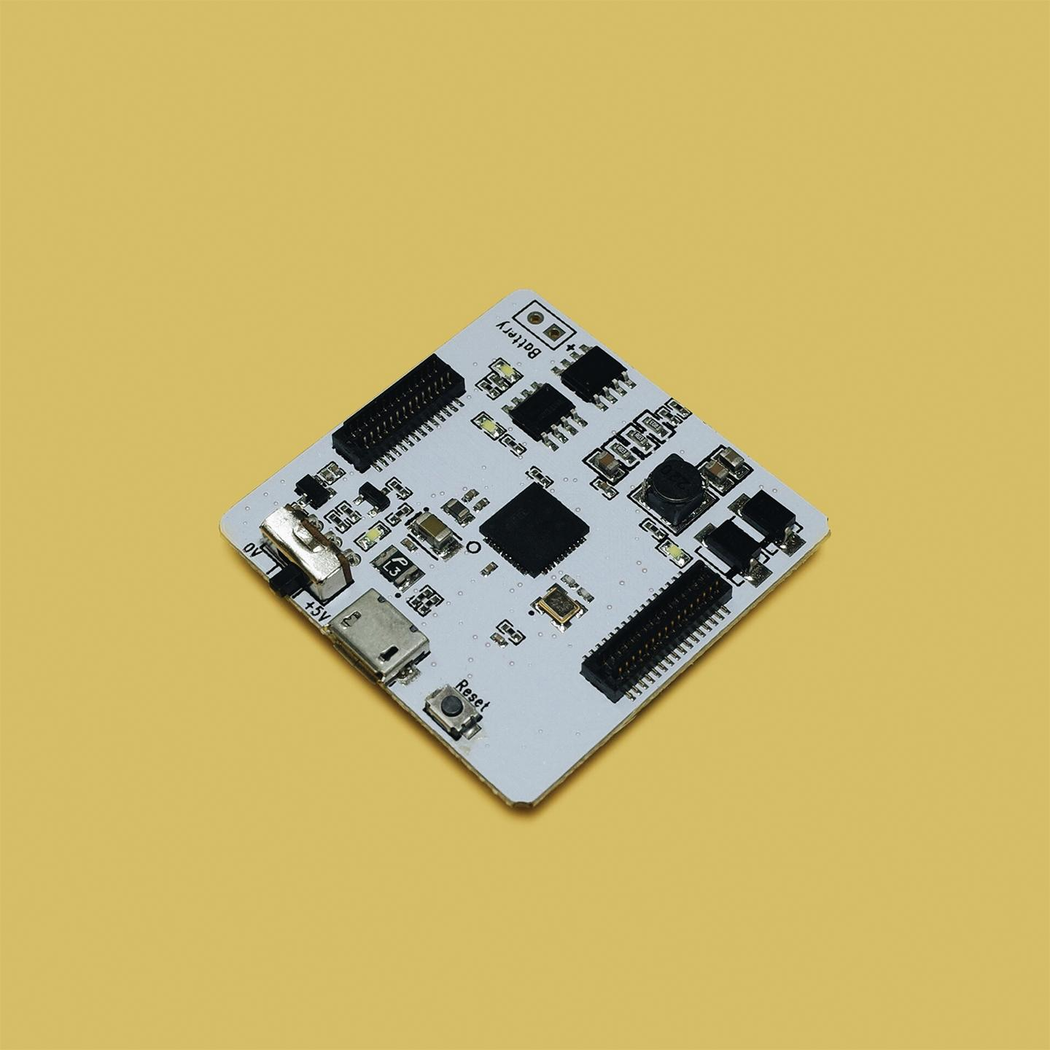
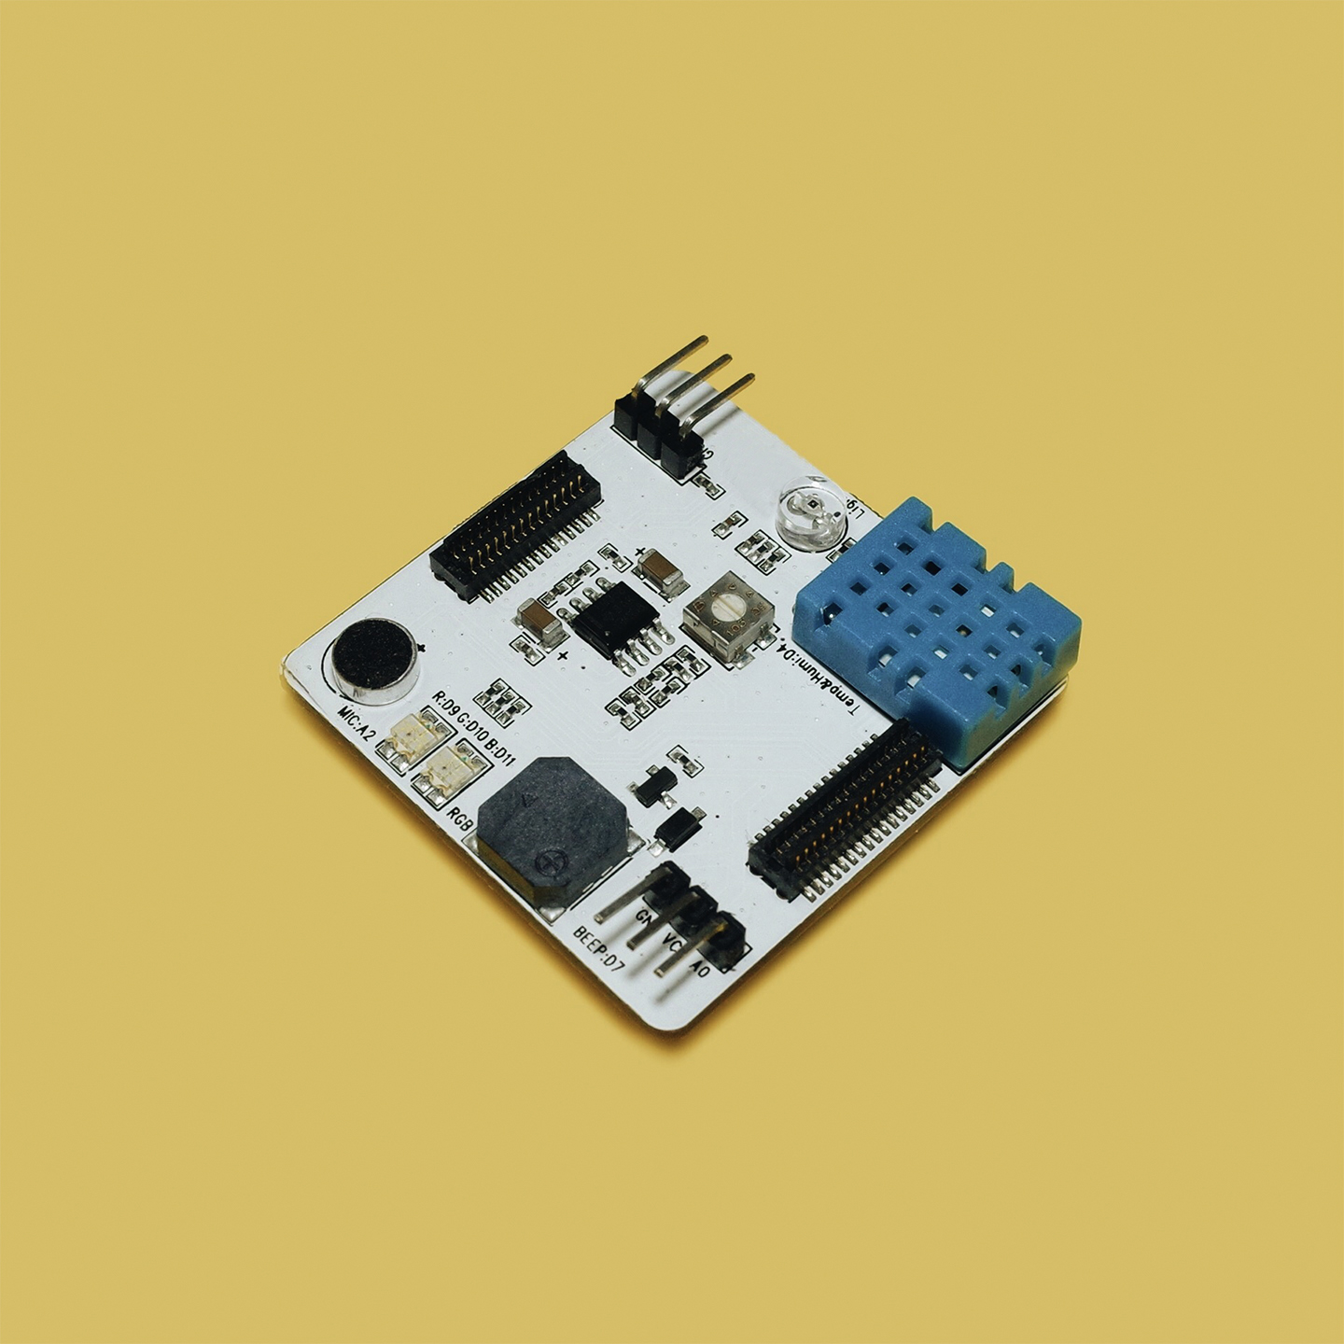
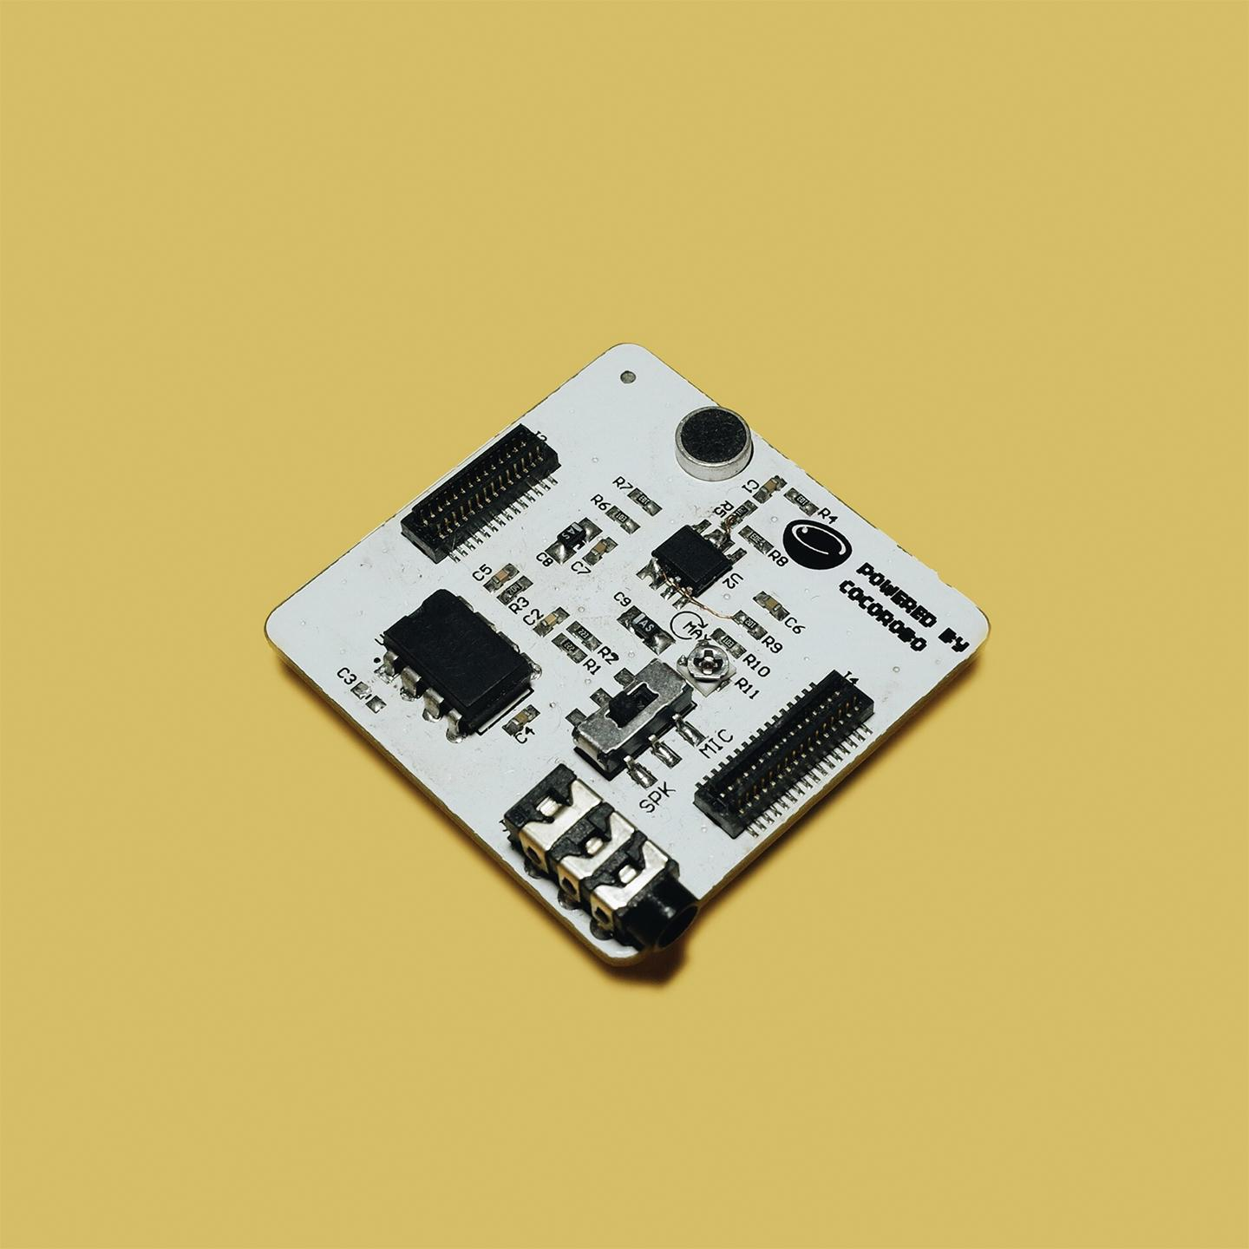
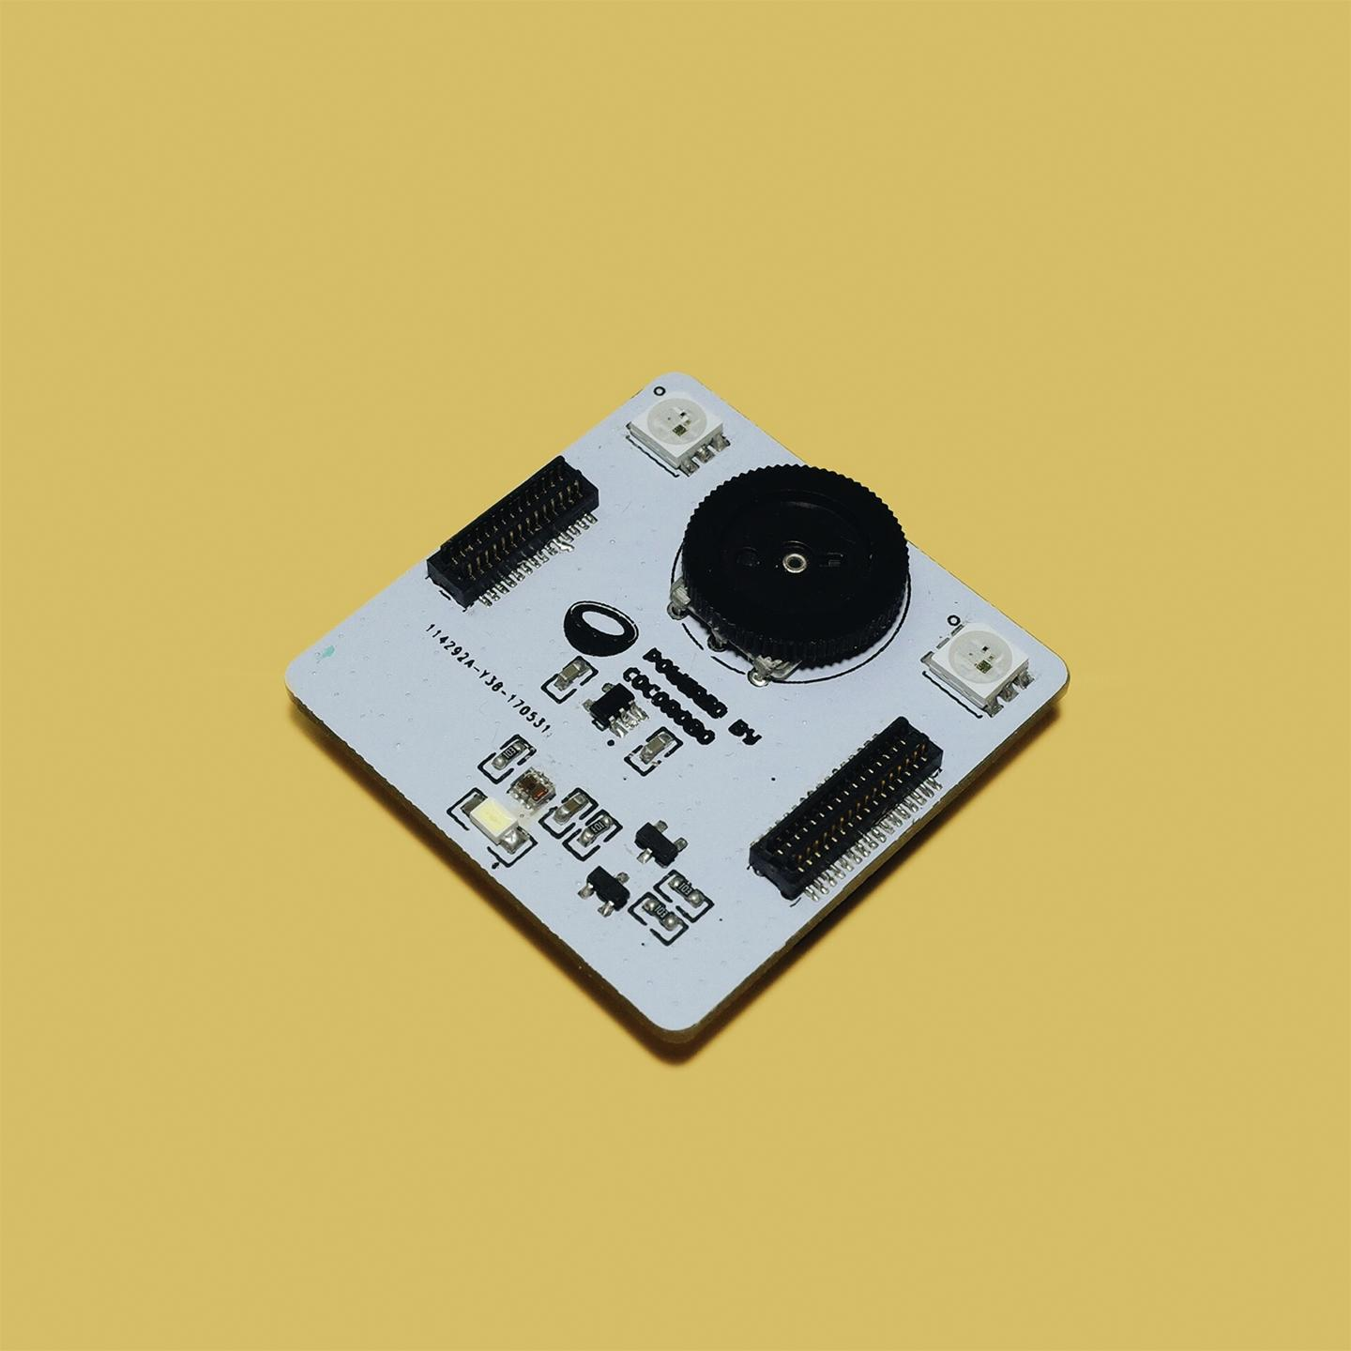
電子模組展示
主控模組
輸入模組
教學模組
運動感測模組
觸摸感測模組
主機板模組
Wi-Fi通模組
主機板模組
（帶電池)
環境感測模組
音訊分析模組
顏色分析模組
Notes:
舵機轉接模組？？？？

Slide 6
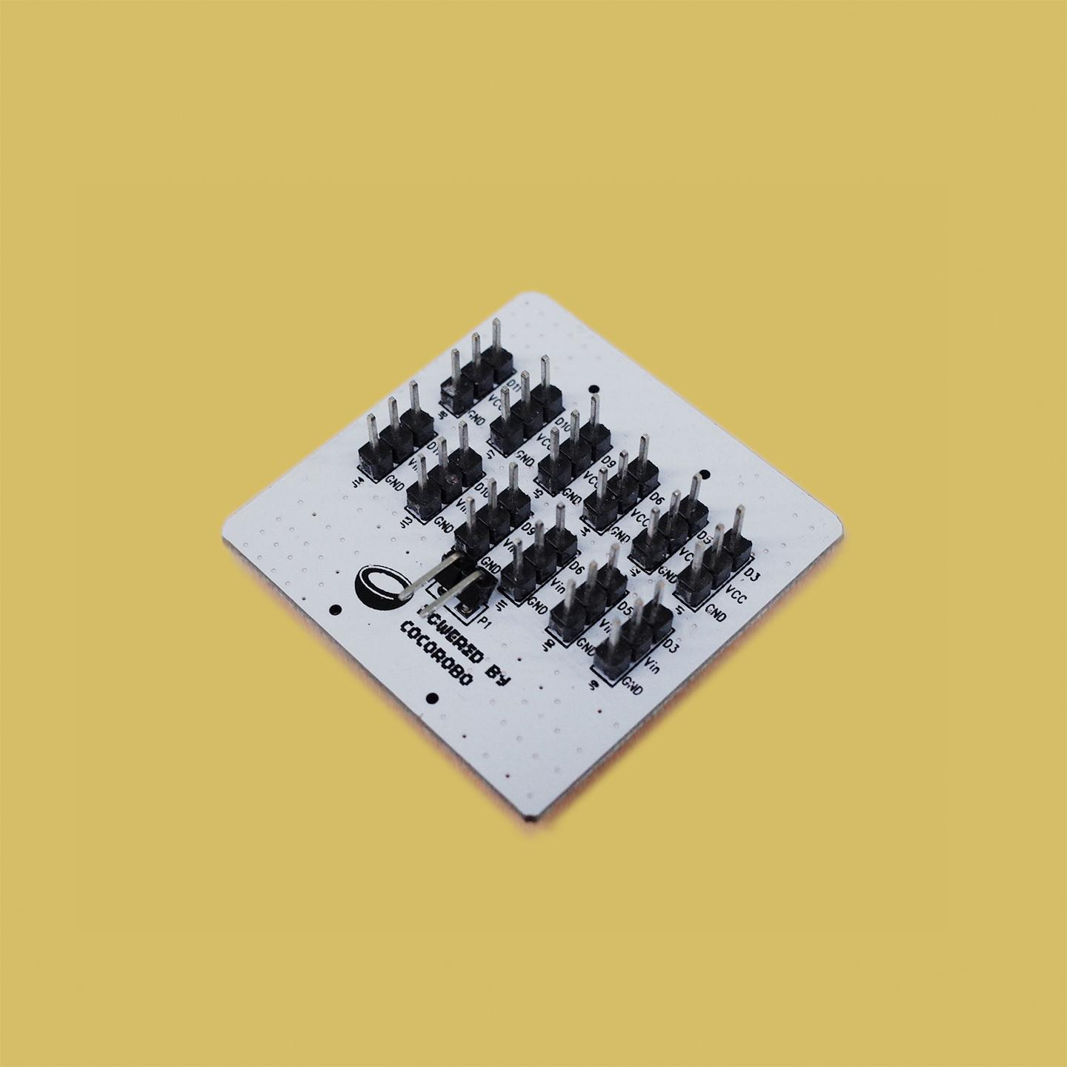
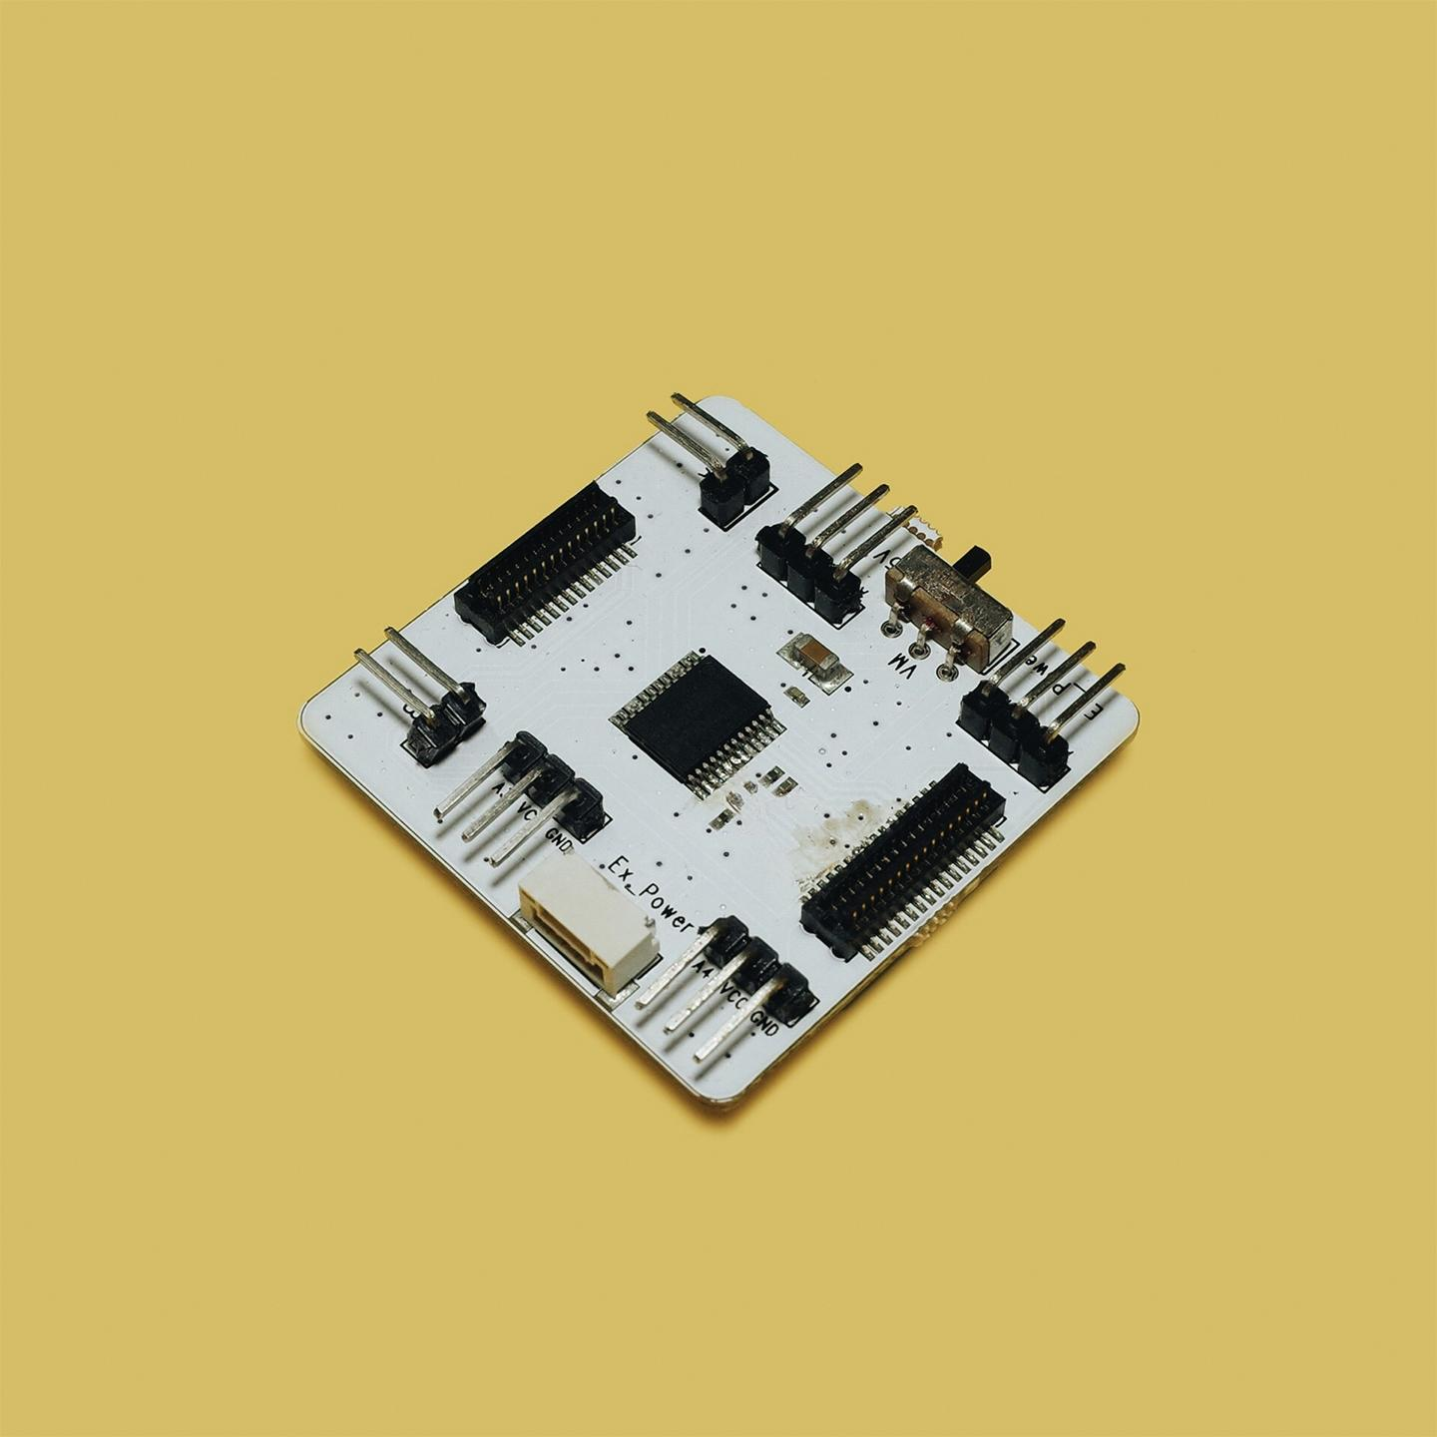
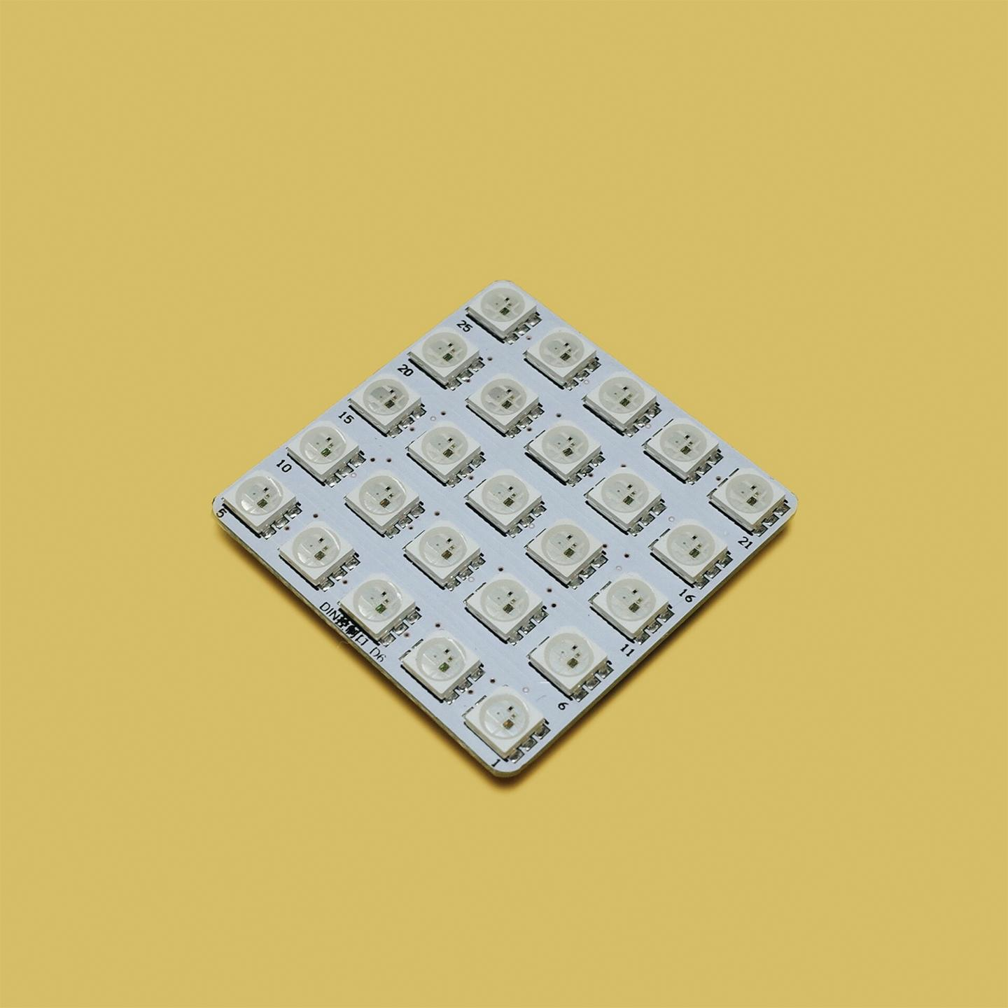
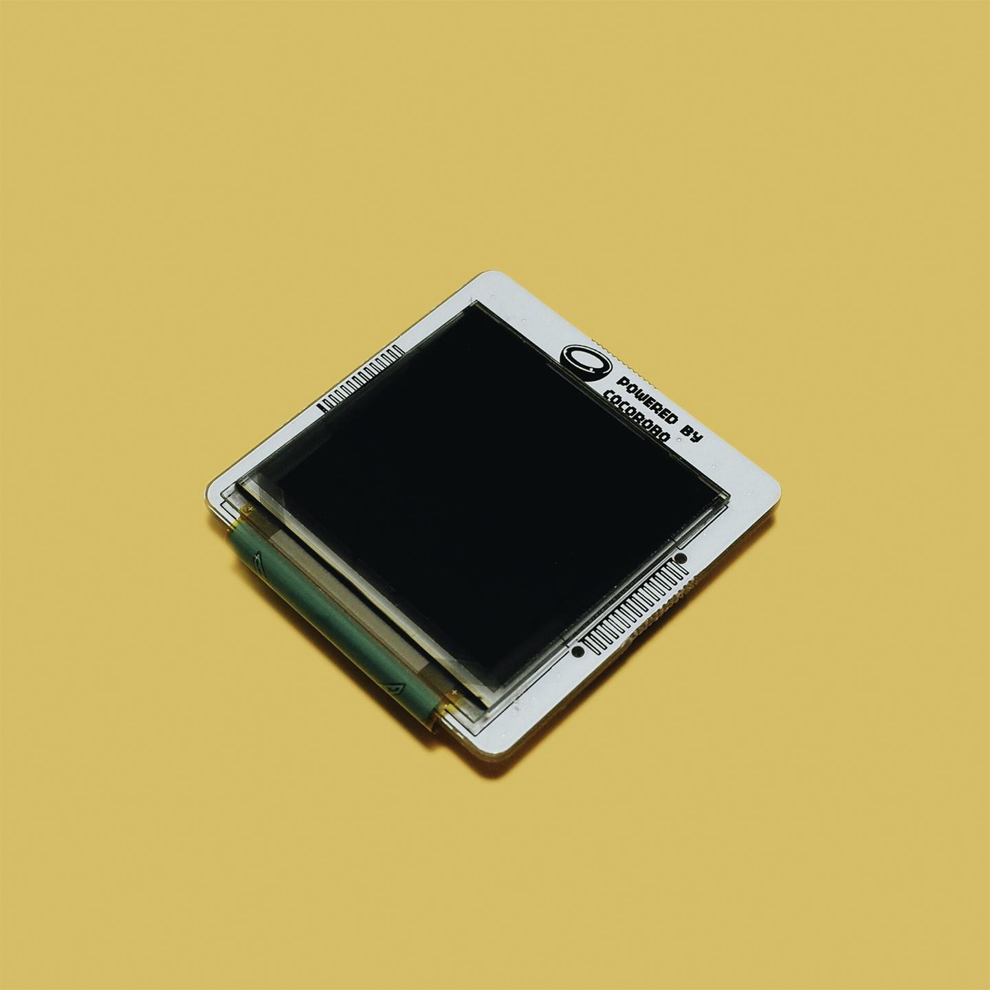
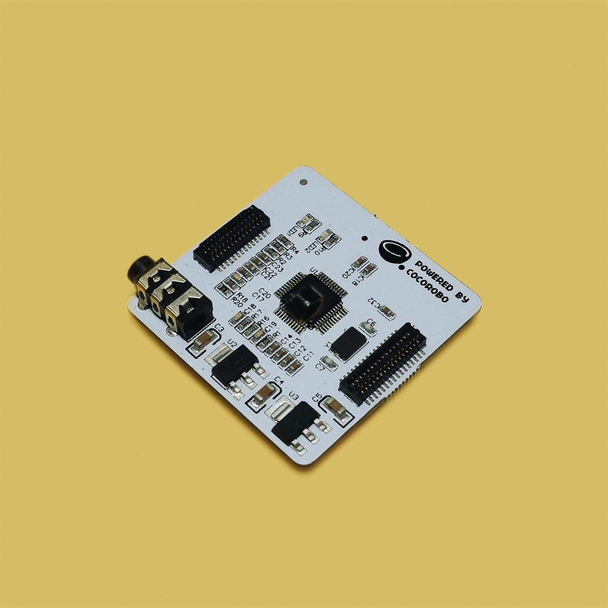
電子模組展示
輸出模組
環境傳感模組
舵機轉接模組
電機驅動模組
教學模組
Wi-Fi通模組
LED燈屏模組
OLED螢幕模組
音樂模組
Notes:
舵機轉接模組？？？？

Slide 7
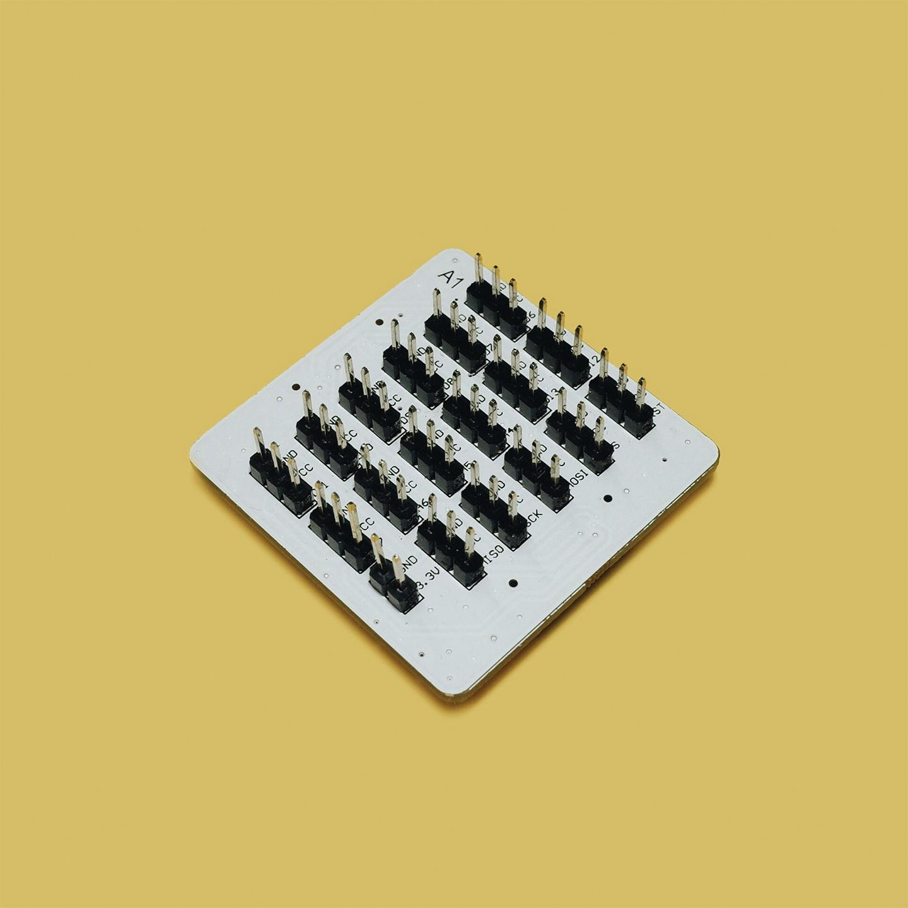
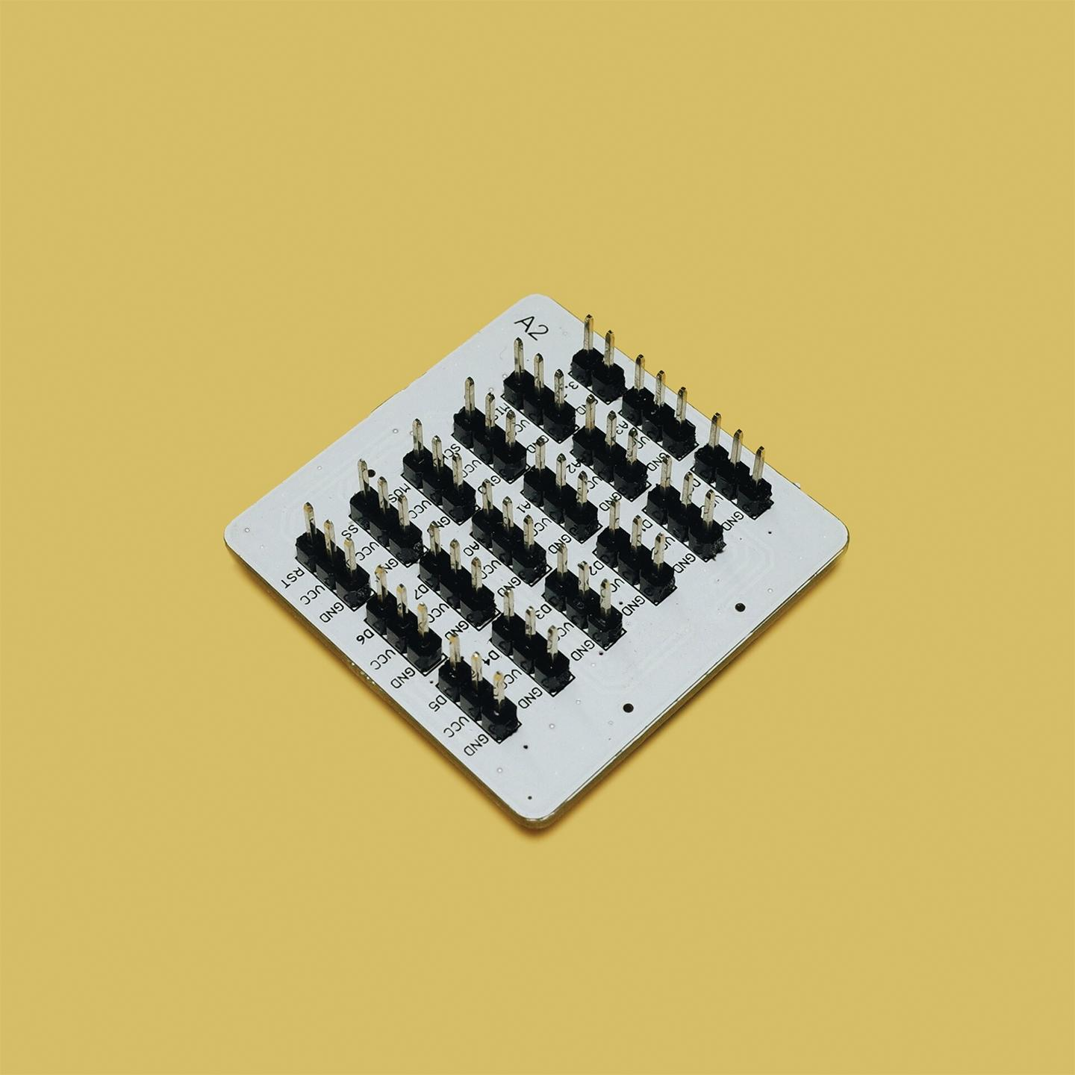
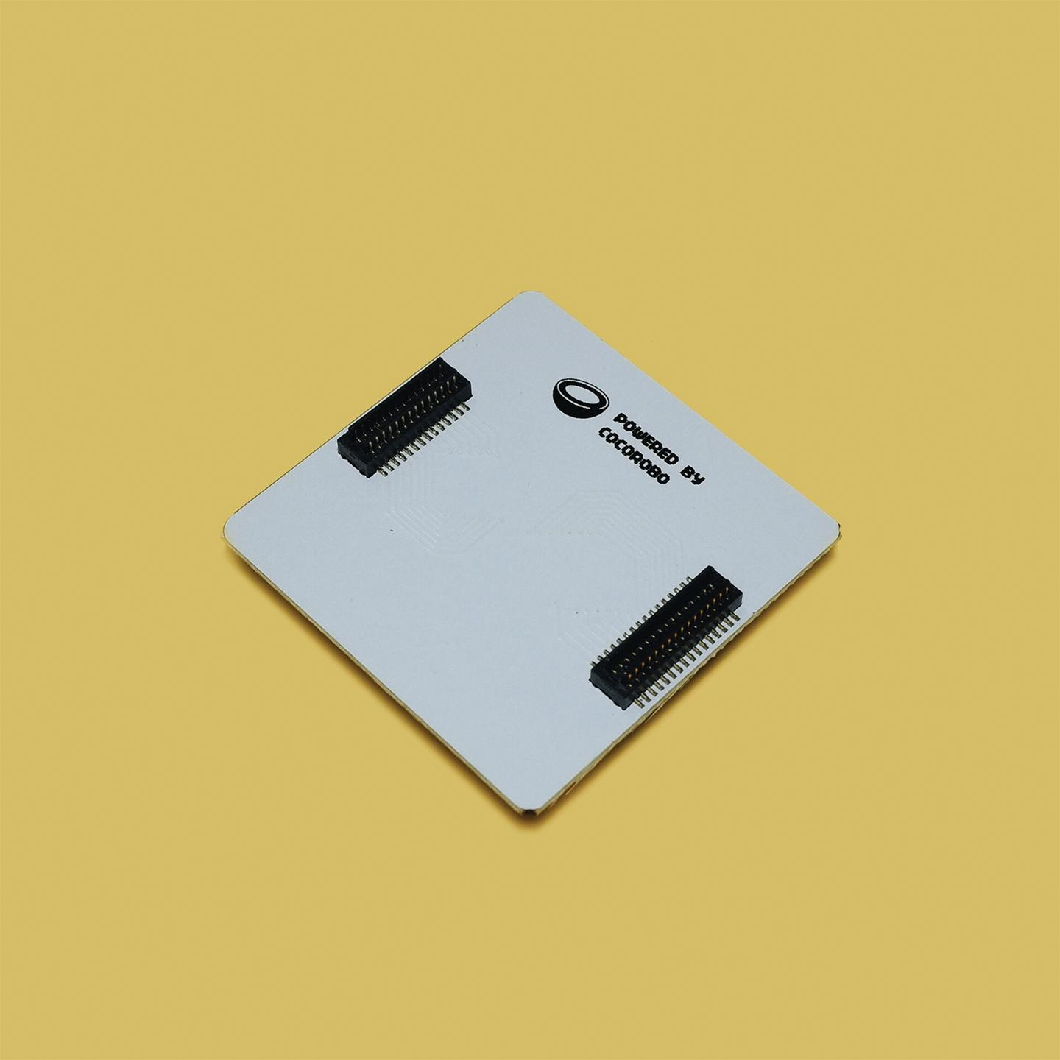
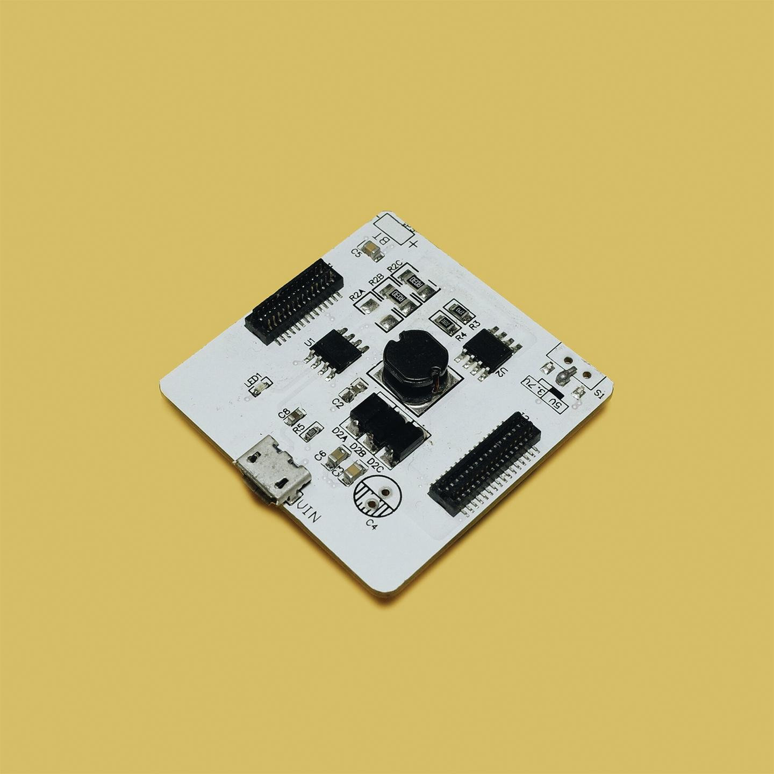
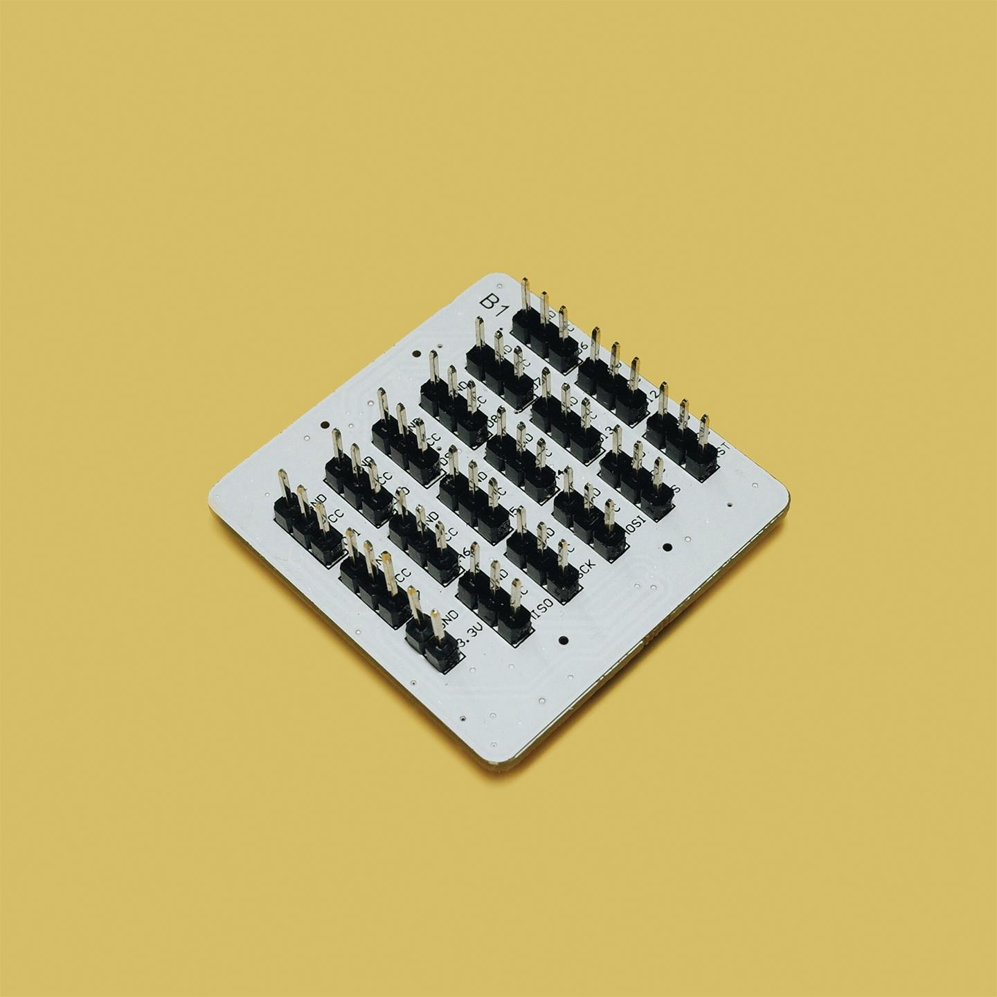
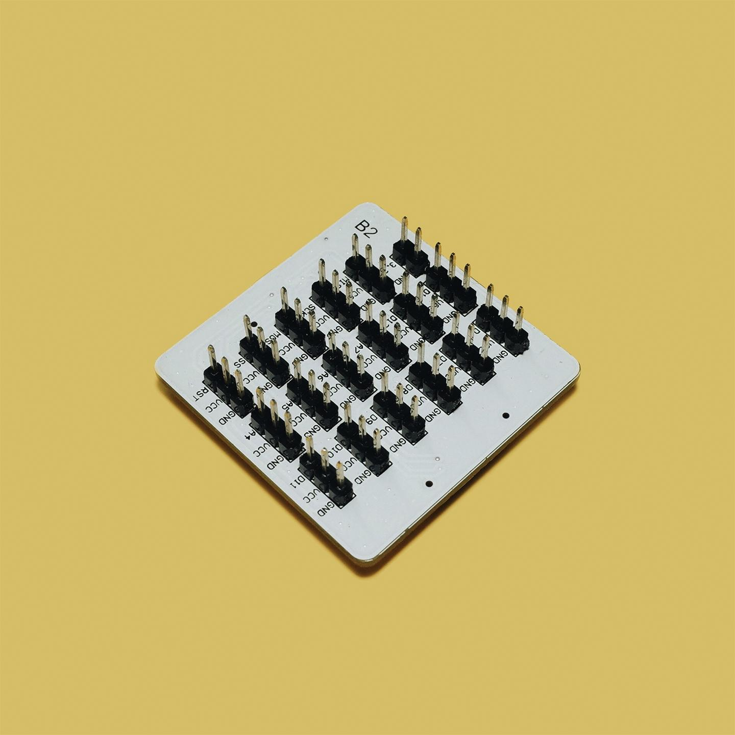
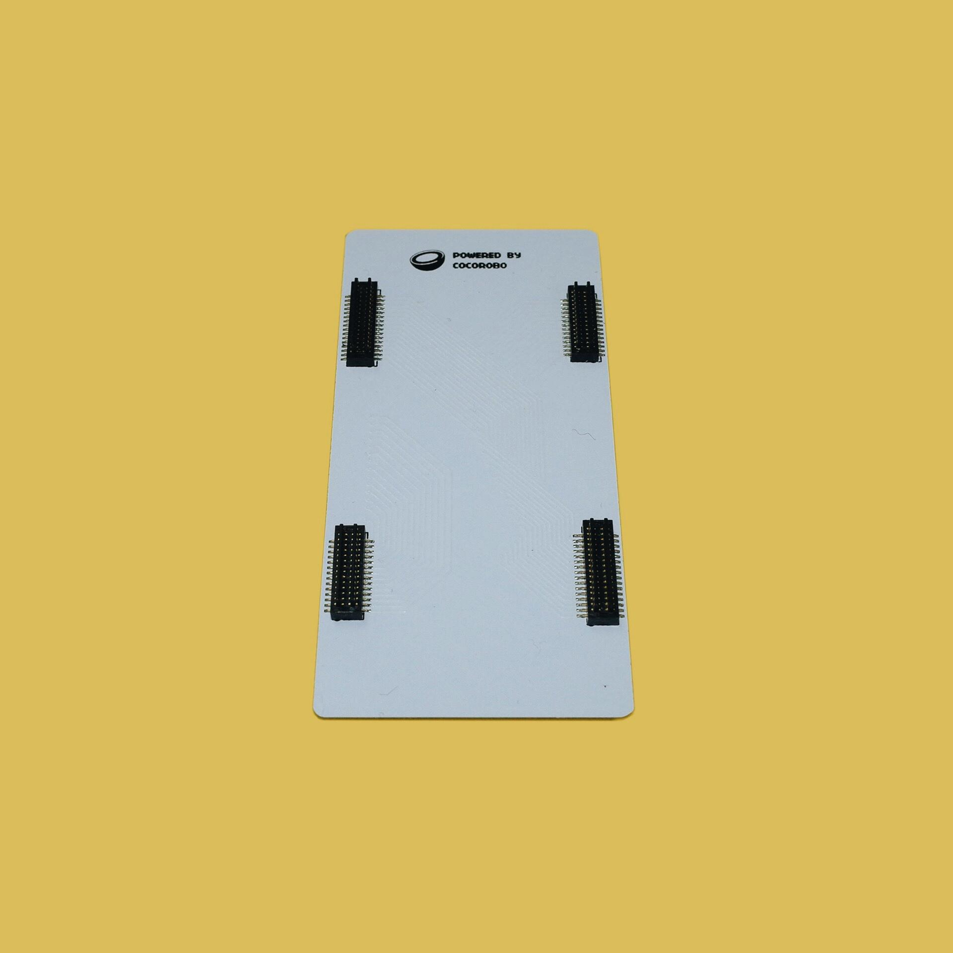
電子模組展示
轉接模組
轉接模組A1
轉接模組A2
正反轉接模組
電池模組
轉接模組B1
轉接模組B2
平行轉接模組

Slide 8
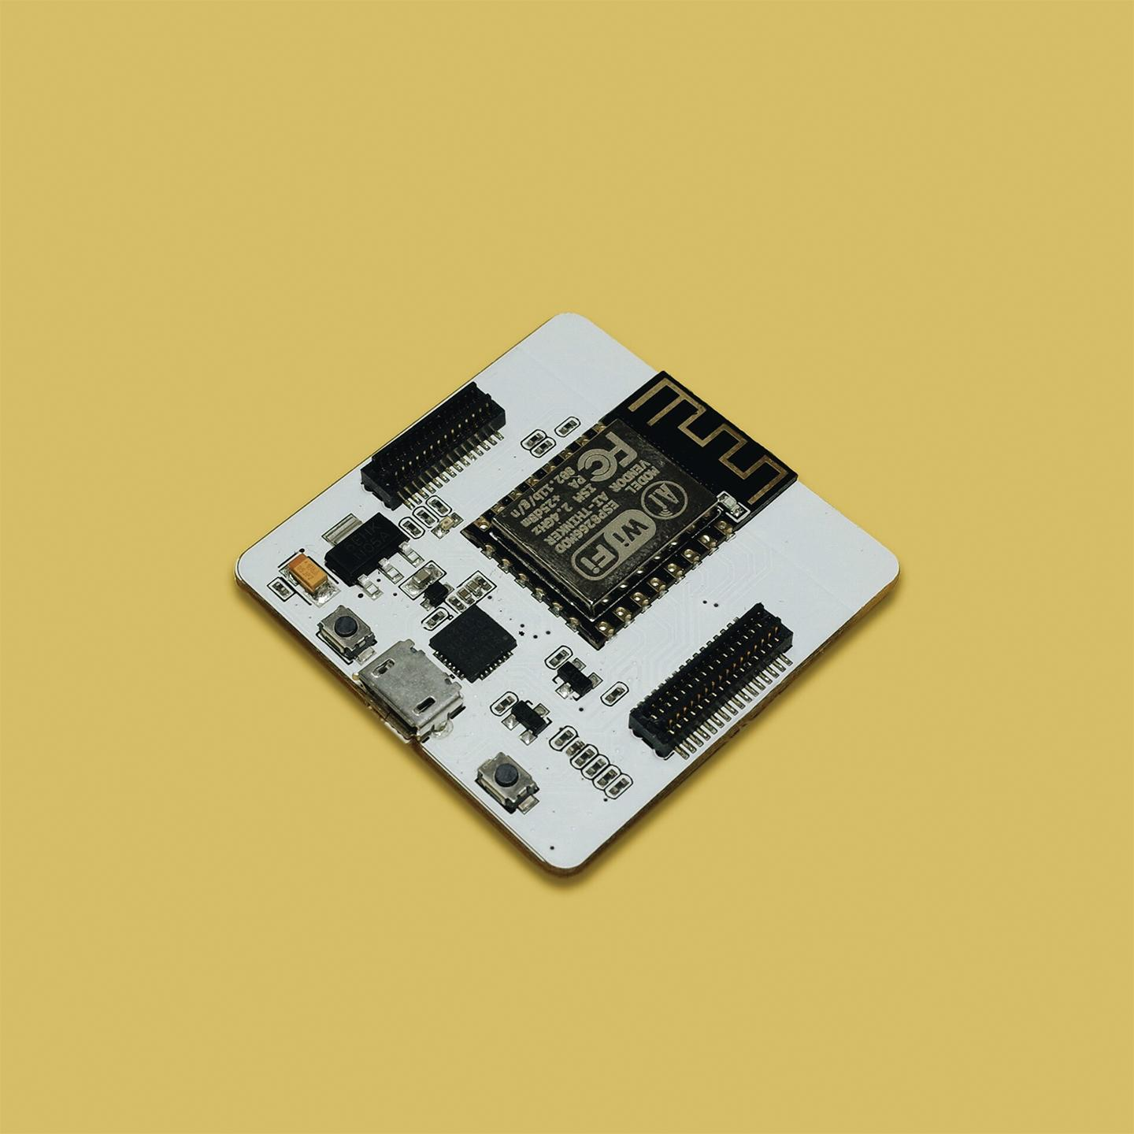
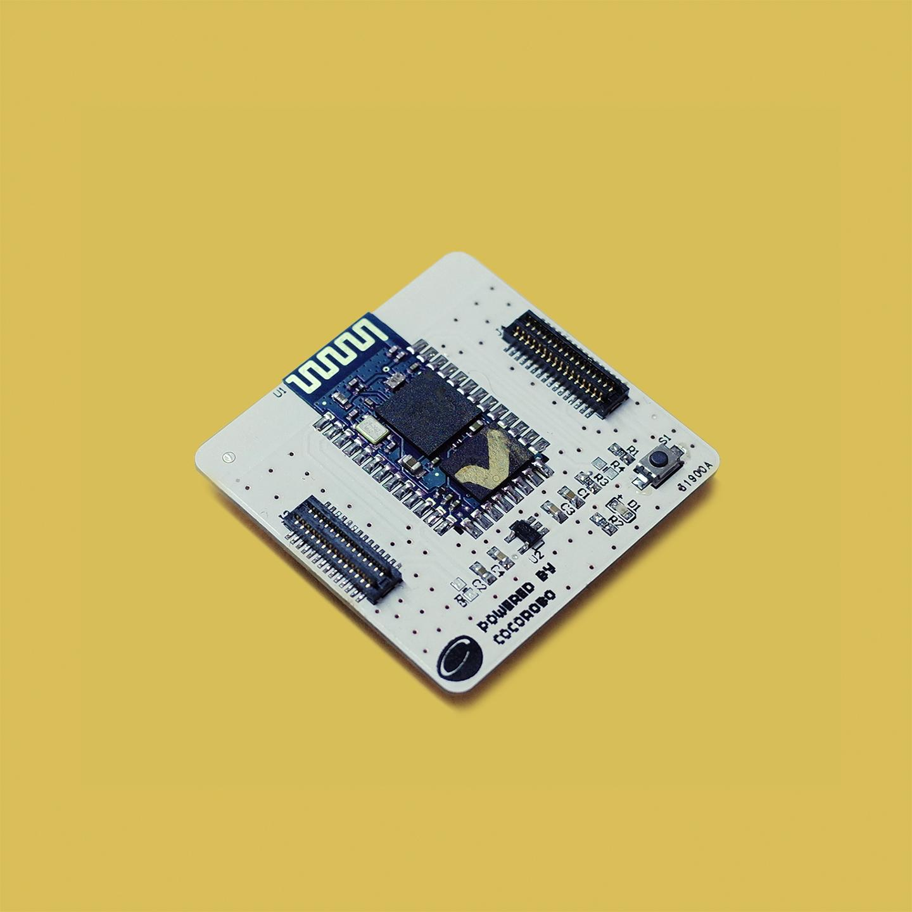
電子模組展示
通信模組
Wi-Fi通訊模組
藍牙通訊模組
Notes:
舵機轉接模組？？？？

Slide 9
電子模組簡介
主機板模組
CocoMod™ 的大腦（即MCU）
為所有電子模組中最重要的部分，控制其他所有的模組
教學模組
幫助大家瞭解電子和Arduino 基本知識，和如何編寫相關的程式

Slide 10
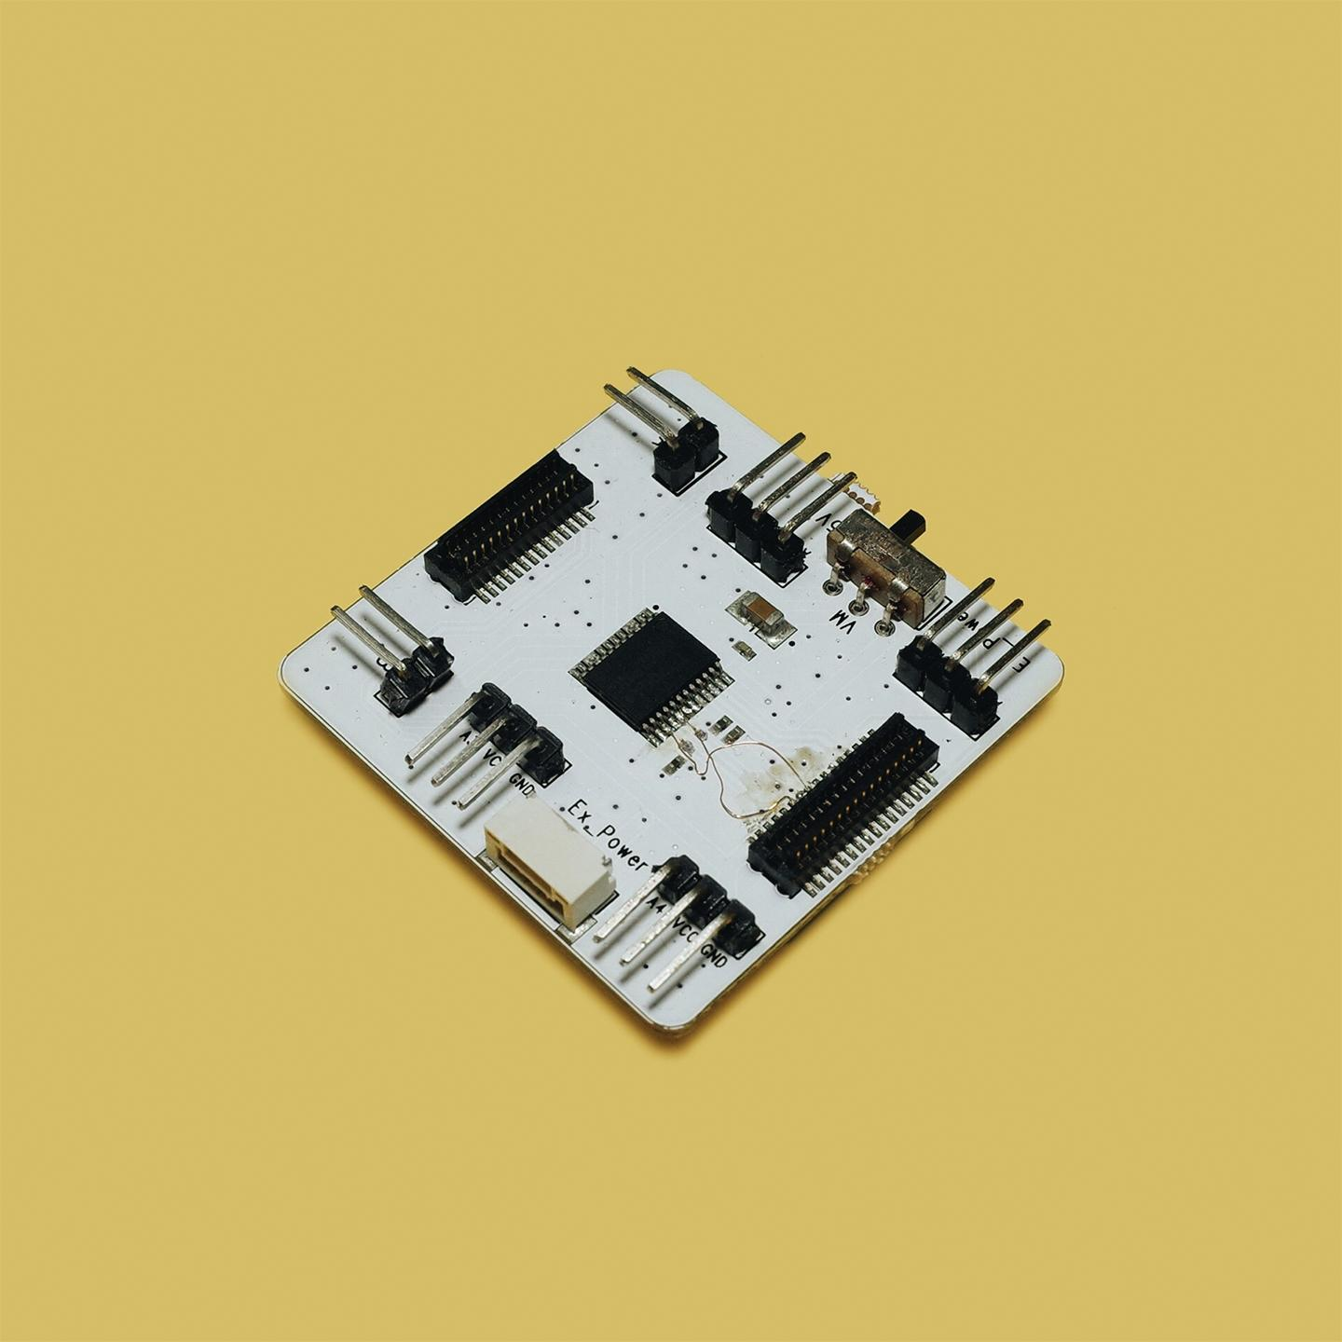
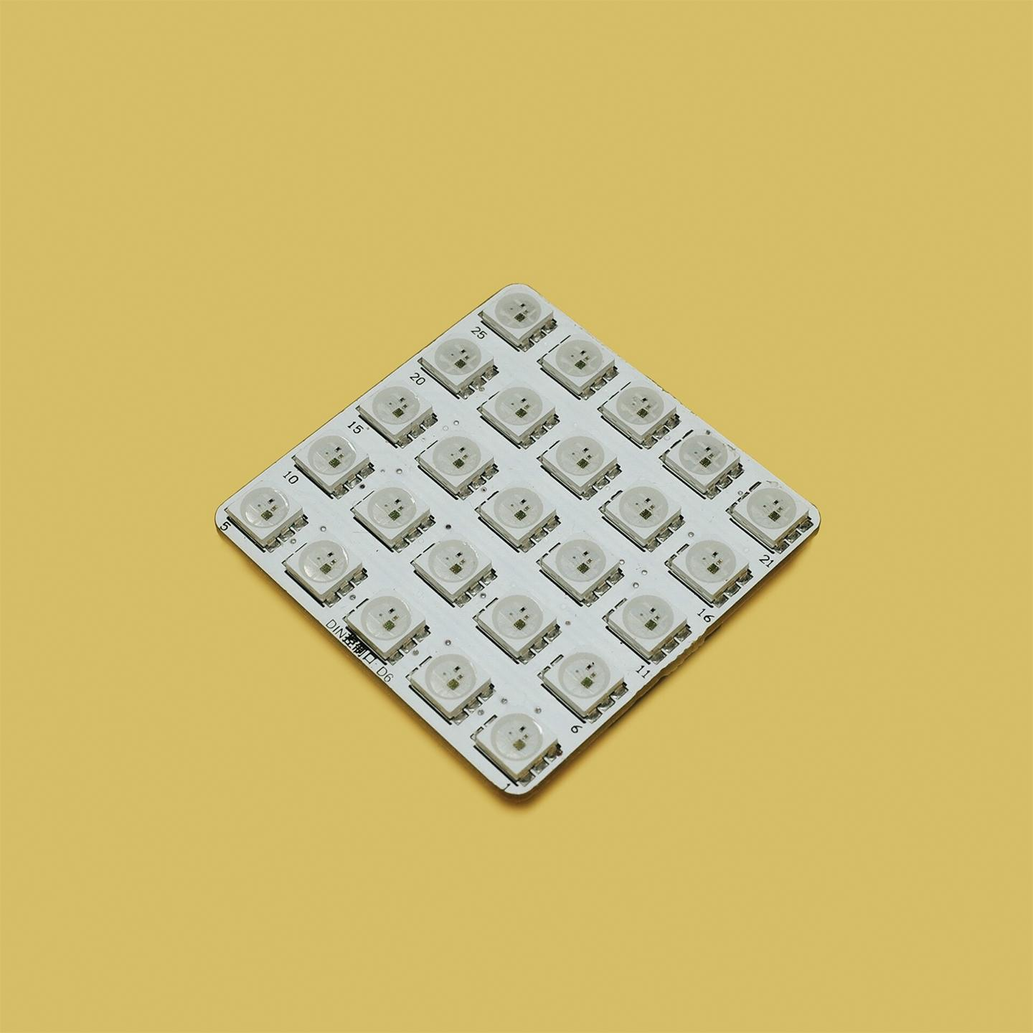
電子模組簡介
電機驅動模組
用來操控 Motor (電機) 的模組
LED 燈屏模組
提供 5x5=25 個多彩 LED 燈
有豐富的圖形繪製選擇

Slide 11
電子模組簡介
舵機轉接模組
為控制舵機所用，最多可同時控制 6 個舵機的角度
轉接模組
為轉接協力廠商感應器所用，可控制超聲波感測器以及紅外線距離感測器

Slide 12
電子模組簡介
藍牙通訊模組
為藍牙無線通訊所用，可與帶有藍牙功能的移動設備之間進行基本的資料傳輸
環境感測模組
為監測環境所用，比如溫度、濕度、光照強度、聲音強度等

Slide 13
電子模組簡介
音樂模組
播放樂器聲音和音樂文檔，可以發出超過 100 種樂器的聲音，支援播放 .ogg 或者 .mp3 的音樂檔
觸摸感測模組
為觸摸感測所用，上面有 12 個針腳，可檢測到當使用者碰到和放開的狀態，亦可通過杜邦線以延長感應點

Slide 14
使用CocoBlockly
本次培訓將運用CocoBlockly對不同的電子模組進行程式設計
1. 關於CocoBlockly
2. CocoBlockly介面及功能介紹
3. Uploader下載及安裝（MacOS ）
4. Uploader下載及安裝（Windows）
5. 使用Uploader上傳程式

Slide 15
關於CocoBlockly
1
CocoBlockly是一款為STEAM教育而研發的積木式圖形化程式設計平臺，可與 CocoRobo 自主研發的硬體設備結合使用，為使用者提供簡單易用的智慧開發學習平臺。
CocoBlockly通過簡單的積木拼接方式構建出不同層次的代碼，代替基於文本的代碼編寫方式，使程式設計更具趣味性，更容易入門學習，利於激發學生的積極性和激發學生的創造力。本次培訓也將使用 CocoBlockly 為 CocoMod 電子模組進行程式設計。
點擊左側網址去往程式設計平臺： http://cocorobo.hk/cocoblockly/dev/
或進入CocoRobo官網，點擊「創作」進入平臺： http://cocorobo.hk/online/
Notes:
????????確定內容

Slide 16
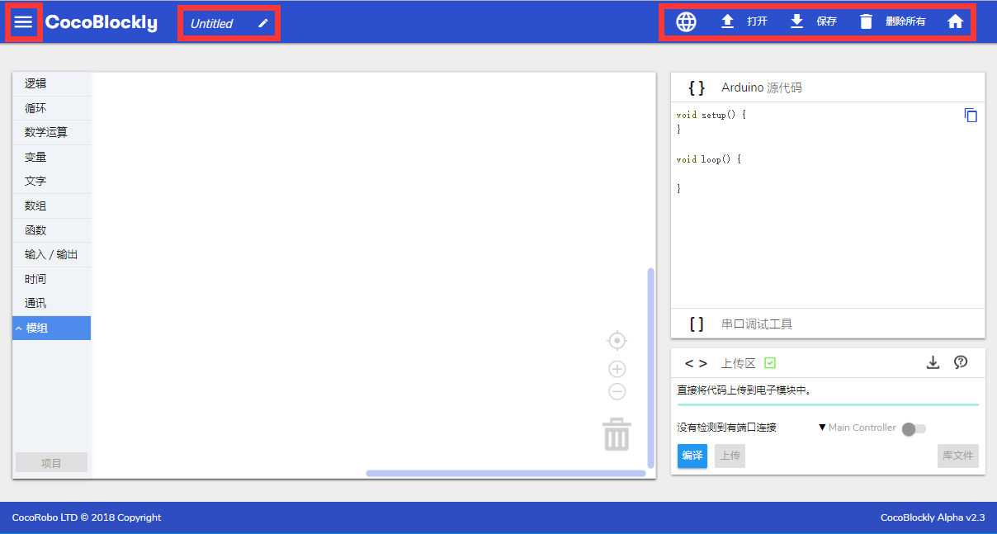
CocoBlockly介面及功能介紹
2
1
2
3
1. 功能表列 ：關於 CocoBlockly 的所有資訊都可從這裡找到，如使用教程、版本更新或者用戶回饋
2. 程式檔案名稱 ：當前正在編輯的程式檔案的名稱，會成為下載後的程式檔案名
3. 通用工具列 ：包含「切換語言」、「打開／保存程式檔案」、「刪除所有積木」4 種功能
Notes:
截圖替換

Slide 17
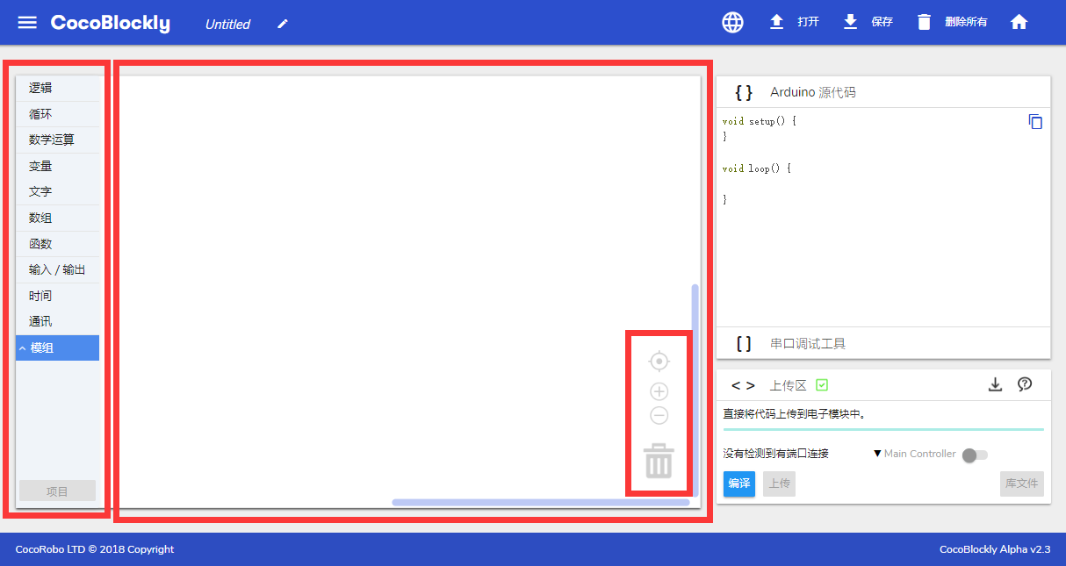
CocoBlockly介面及功能介紹
2
4. 積木功能欄 ：所有積木都從這個功能欄中拖取，並分「基礎 Block」和「CocoMod™」兩類
5. 積木設計區 ：將積木拖進該區域進行程式設計，點擊空白部分可以拖拽整個區域
6. 積木設計區工具列 ：包含「視角重置」「放大／縮小視角」「刪除單個積木」功能
4
5
6
Notes:
截圖替換

Slide 18
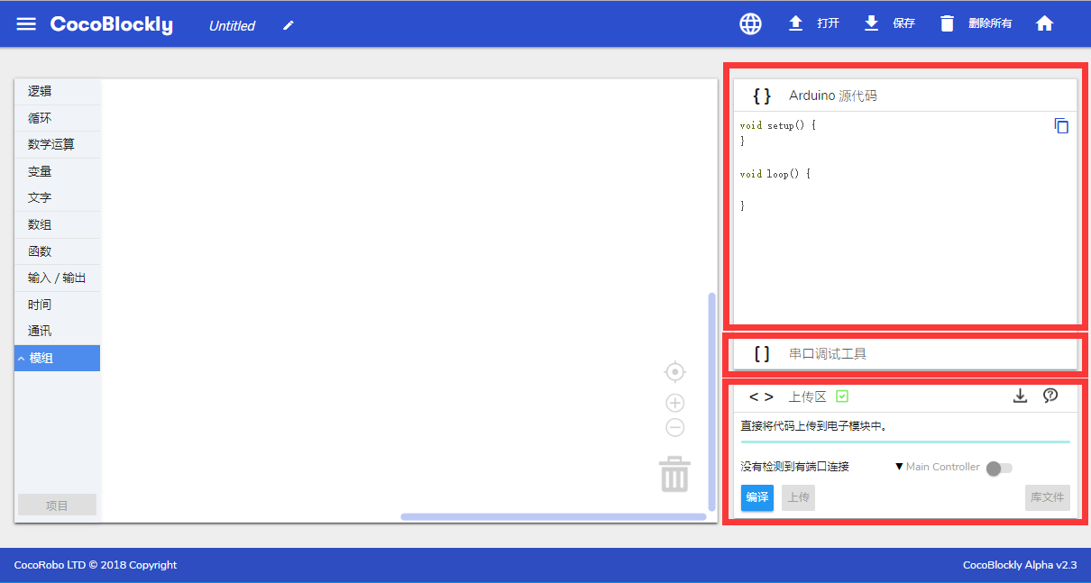
CocoBlockly介面及功能介紹
2
7. 積木對應原始碼參考區:「積木設計區」生成的原始碼（C 語言），一般情況並不會用到
8.串口調試工具區：配合「程式上傳區」對電子模組進行調試
9.程式上傳區：最重要的部分，點擊 Uploader 展開整個區域，我們在此處將程式上傳至電子模組中
7
8
9
Notes:
截圖替換

Slide 19
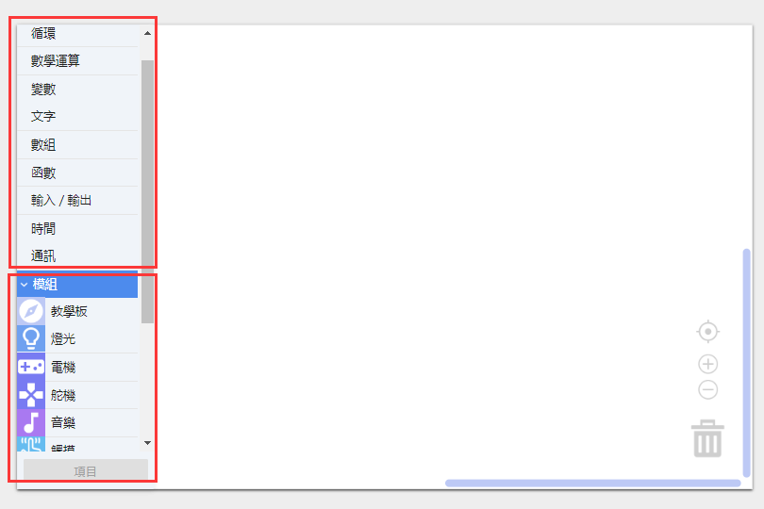
CocoBlockly介面及功能介紹
2
在 CocoBlockly 中，積木功能欄分為兩部分，一部分為程式設計所需的基本積木（如迴圈語句、邏輯語句等），另外一部分則是針對CocoMod™ 電子模組設計的功能積木，例如要控制電機時，只需前往電機驅動模組對應的欄拖拽所需積木至工作區即可。
基本積木
CocoMod功能積木
Notes:
截圖替換

Slide 20
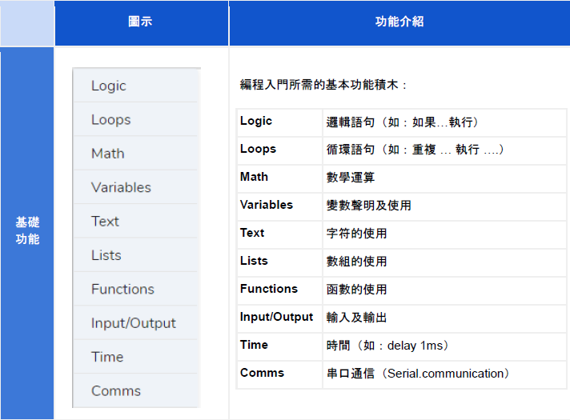
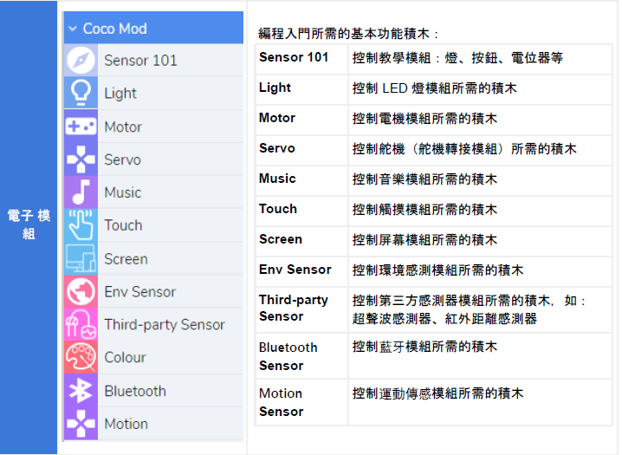
CocoBlockly介面及功能介紹
2
基本積木：
CocoMod 功能積木：
Notes:
截圖出處？替換？

Slide 21
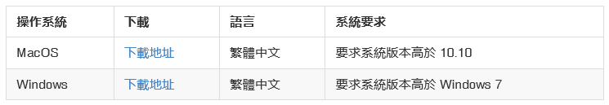
Uploader下載及安裝
3
為了能夠讓 CocoBlockly 能夠從流覽器和主控模組進行通訊，我們推出一款跨平臺的「上傳外掛程式（Uploader）」，用戶只需要下載該外掛程式，安裝即可對我們的電子模組上傳程式。首先，請選擇對應的作業系統，下載 CocoBlockly Uploader 安裝包。
外掛程式的下載及安裝過程可以前往以下頁面進行瞭解：
https://cocorobolabs.gitbooks.io/cocoblockly/content/uploader-xia-zai-ji-an-zhuang.html
1. 安裝包下載
穩定版本： CocoBlockly Uploader Version1.0.0 – alpha
Notes:
截圖替換（網站沒有簡體版）

Slide 22
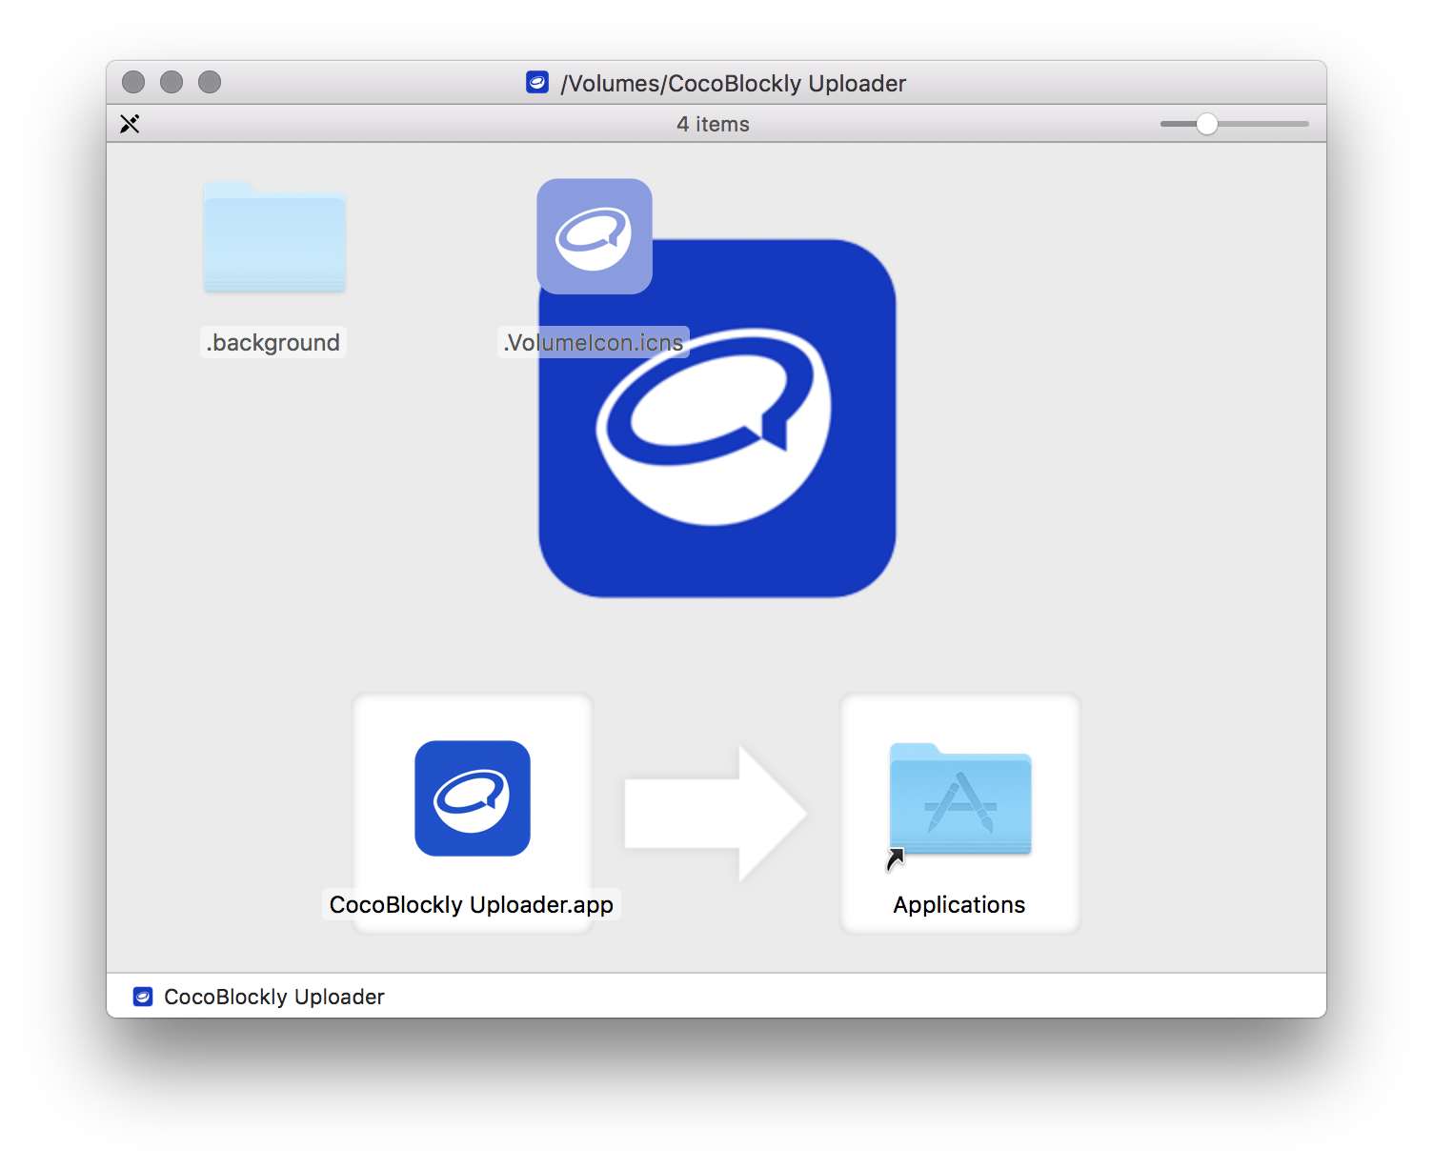
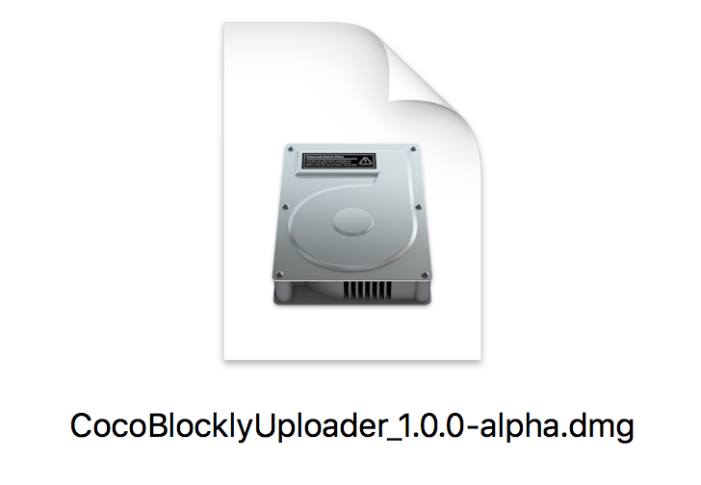
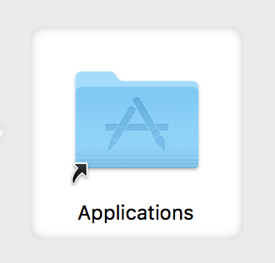
Uploader下載及安裝: MacOS
3
MacOS
1.下載完成後，按兩下名字以「CocoBlocklyUploader」開頭的 .dmg 安裝檔
2.打開後，將「CocoBlockly Uploader」拖入右側的「Applications」資料夾中
3.隨後可能會需要輸入您的帳戶密碼，授權進行安裝。安裝完成後，按兩下右下角的「Applications」，進入應用程式資料夾

Slide 23
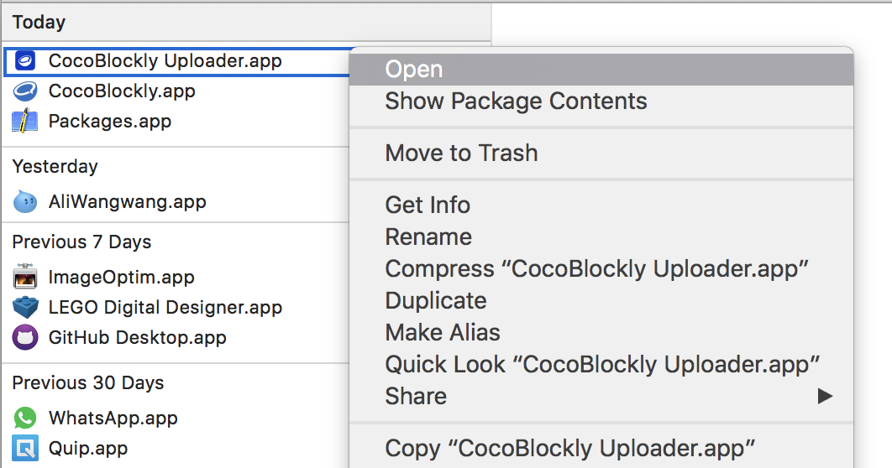
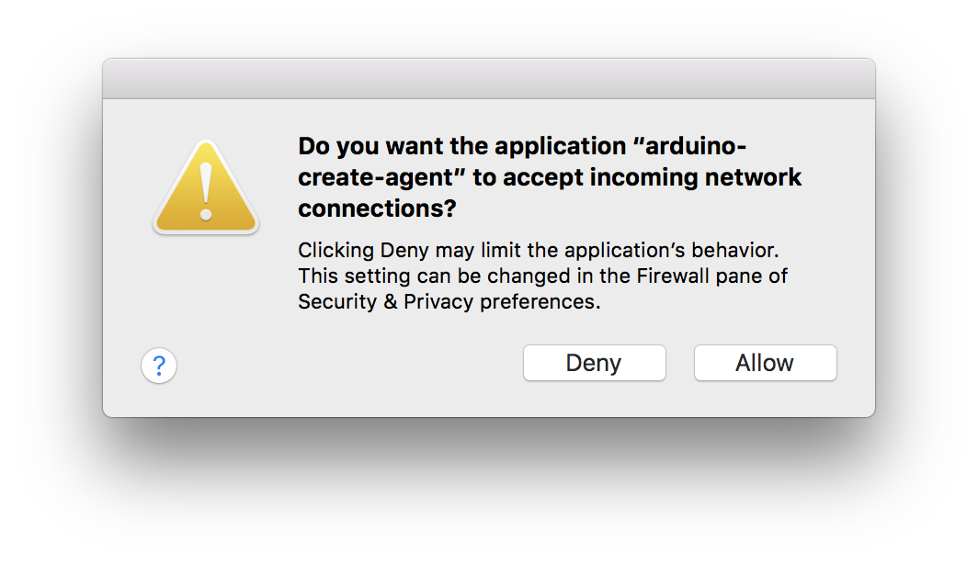
Uploader下載及安裝: MacOS
3
MacOS
4.找到「CocoBlockly Uploader」，右鍵該文檔，點擊打開
5.此時可能會彈出一個視窗，提示該應用會與互聯網進行通訊，是否允許，點擊「允許」

Slide 24
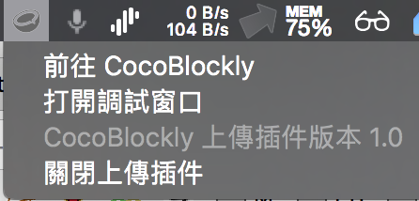
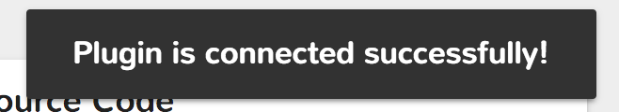
Uploader下載及安裝: MacOS
3
MacOS
6.至此，完成 CocoBlockly Uploader 的安裝，使用者可以點擊系統功能列表的 CocoBlockly 圖示，前往開發環境介面 http://cocorobo.hk/cocoblockly/dev/
7.打開 CocoBlockly 後，會提示「上傳外掛程式連接成功」，即可以開始上傳 Blockly 程式到主機板上

Slide 25
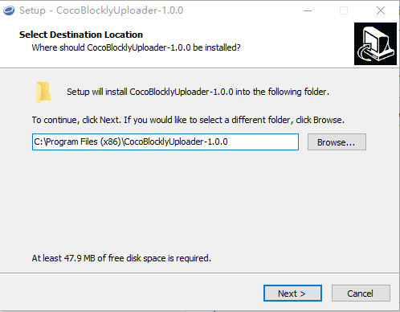
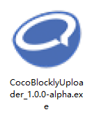
Uploader下載及安裝
4
Windows
1.下載完成後，按兩下名字以「CocoBlocklyUploader」開頭的 EXE 安裝檔
2.打開後，可以選擇軟體安裝的位置，然後點擊「下一步 (Next)」

Slide 26
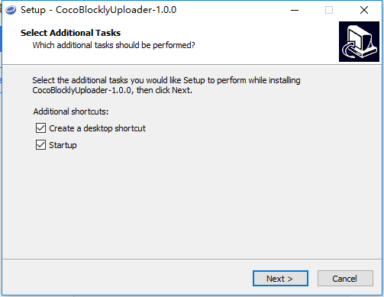
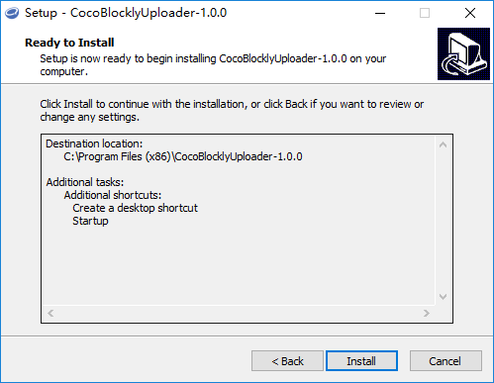
Uploader下載及安裝
4
Windows
3.可以看到一些選項：第一個是創建一個快捷方式在電腦桌面；第二個是選擇是否在電腦開機後自動開啟「CocoBlockly Uploader」完成選擇後，再點擊「下一步 (Next)」進行下一步
在這個介面，可以看到之前選擇的安裝位置和安裝選擇，最後點擊「安裝 (Install)」就可以開始安裝

Slide 27
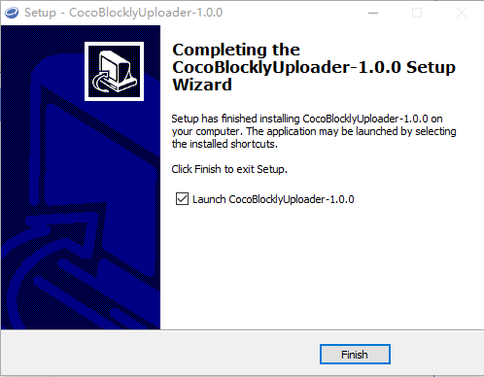
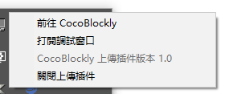
Uploader下載及安裝
4
Windows
4.點擊「完成 (Finish)」以完成「CocoBlockly Uploader」安裝程式。用戶可以點擊系統功能表列的 CocoBlockly 圖示，前往開發環境介面：http://cocorobo.hk/cocoblockly/dev/
5.打開「CocoBlockly」後，會提示「上傳外掛程式連接成功」，即可以開始上傳 Blockly 程式到主機板上

Slide 28
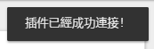
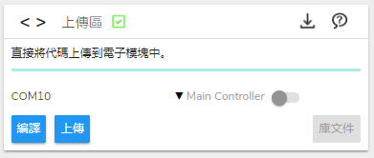
使用Uploader上傳程式
5
1. 載入完成 CocoBlockly 後，介面右上角會提示
「外掛程式已經成功連結!」
同時，底部右方的Uploader也會顯示連結成功
注：如果顯示「外掛程式沒有連結，上傳無法使用，直到外掛程式重新連接」，則意味著 CocoBlockly 並未與CocoBlockly Uploader 連接成功，此時嘗試重啟系統或者 CocoBlockly Uploader。
Notes:
刪除

Slide 29
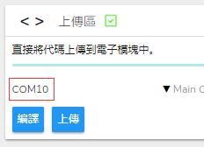
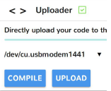
使用Uploader上傳程式
5
2. 將主控範本通過 USB 線接入電腦，通過一段時
間後，將會顯示主控範本的埠名稱
注：Windows 下的埠名稱通常以 COM 開頭
macOS 下的埠名稱通常以 /dev/cu.usb 開頭
Notes:
刪除

Slide 30
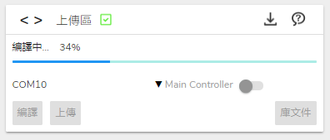


使用Uploader上傳程式
5
4. 點擊「Upload」開始將右上角的 Arduino Code
上傳至主機板中，此時會經歷 3 個步驟：
① Compiling (編譯中)
② Uploading (上傳中)
③ Upload successfully (上傳成功)
結束第 3 個步驟後，意味著我們已經將程式上
傳至主控模組中。
注：與 Arduino IDE 的「Verify code」類似，我們提供「Compile 」這個選項，供大家測試編寫的程式是否能夠正確編譯。
Notes:
刪除

Slide 31
CocoMod 結合 CocoBlockly的使用
本章將介紹如何使用CocoBlockly對不同的電子模組進行程式設計
1. 主機板模組 2. 教學模組 3. 正反轉接模組、平行轉接模組
4. LED燈屏模組 5. 音樂模組 6. 觸摸感測模組
7. OLED屏幕模組 8. 環境感測模組 9. 電機驅動模組
10. 舵機連接模組 11. 顏色分析模組 12. 運動感測模組
13. 藍牙通訊模組 14. 轉接模組A類、B類
Notes:
還需要整理

Slide 32
主機板模組
關於主機板模組
模組之間的連接

Slide 33


主機板模組
1
主機板模組是所有其他模組的控制單元，用於燒錄程式，連接到其他模組起到控制作用。因此我們可以在CocoBlockly中進行程式設計，並將程式上傳到主機板模組，用它控制其他模組。

Slide 34
主機板模組
1
主機板模組上主要的元件有：
1. 微控制器
2. 內置LED燈
3. 用於與PC端通訊的 MicroUSB 介口
1
2
3

Slide 35


模組之間的連接
2
較短的介面
較長的介面
仔細觀察主控模組，會發現模組的正反兩面分別有兩個介口，而且介口的長短不一。兩面的介口是不同的，含微控制器的一面是「公」介口，另一面是「母」介口。
「公」介面
「母」介面

Slide 36

模組之間的連接
2
「公」介口
「母」介口
在後面的學習中，不同模組的連接則是將長短相同的「公」介口和「母」介口相連。效果如右圖

Slide 37
教學模組
關於教學模組
LED 燈
切換開關（Swtich）及按鈕（Push Button）
電位器
蜂鳴器
挑戰：利用電位器控制音樂和LED燈

Slide 38
關於教學模組
1
4
1
教學模組是CocoMod中一套輸入/輸出模組，利於學生使用該模組學習電子和Arduino的基礎知識，模組上的主要組件有：
1. LED燈，資料介口為D0~D6
2. 電位器，資料介口為A3
3. 按鈕，資料介口為D8、D9
4. 切換開關，資料介口為D12、D13
5. 蜂鳴器，資料介口為D11
6. 紅外信號，資料介口為A2
6
4
3
2
5
3

Slide 39




LED 燈
2
教學模組上有 7 粒 單色LED 燈（D0~D6）可以呈現從 0~255 的亮度，數值越大，亮度越強。
在「教學板」中與LED燈相關的 block有三個，如右圖所示，選擇對應的blcok，設置介口和亮度：
可點擊右側小三角，
選擇介口（D0~D6）
可選擇D3、D5、D6介口調節LED亮度；
D9、D10、D11則是控制外接LED燈的亮度
上傳後，Pin D3 會亮起來
Notes:
Block截圖替換

Slide 40


LED 燈：案例
示範程式2-1：
2
嘗試一下：讓 LED 燈閃爍起來
使用的block：
CocoMod積木中「教學板」
基礎積木中「時間」
指：等待1秒
Notes:
Block截圖替換

Slide 41


電位器
3
教學模組上有一個電位器（A3），作為模擬輸入有 0~1023 控制範圍
在「教學板」中與電位器相關的 block
如右圖所示：
Notes:
block圖替換

Slide 42



電位器：案例
示範程式2-2：
3
嘗試一下：使用電位器， 控制LED D3 的亮度
使用的block：
CocoMod積木中「教學板」
基礎積木中「變數」、 「數學運算」
注:因電位器有 1024 個數，所以對應的我們需要除以 4
來配合控制 LED 的最高亮度 (0-255)
Notes:
Blockly有很大問題

Slide 43


切換開關 與 按鈕
4
教學模組上分別有 2 組切換開關(switch)
與按鈕(button)，可用來在兩種狀態間切換
在「教學板」中與切換開環和按鈕相關的 block
如右圖所示：
可點擊右側小三角，
選擇介面（D8、D9、D12、D13）

Slide 44




切換開關 與 按鈕：案例
附視頻 2-3
示範程式2-3：
4
點擊，並拖拽出「否則如果」
嘗試一下：使用切換開關 D12，打開和關閉 LED D6
使用的block：
CocoMod積木中「教學板」
基礎積木中「邏輯」、 「輸入/輸出」
注:當介口開關狀態為「高」，則表示「開」狀態；當介口開關狀態為「低」，則表示「關」狀態；

Slide 45

蜂鳴器
5
教學模組上有1 個蜂鳴器（D11），可以發出任意頻率（Hz）的聲響
在「教學板」中與蜂鳴器相關的 block有兩個，如右圖所示：

Slide 46

蜂鳴器：案例
附視頻 2-4
示範程式2-4：
5
嘗試一下：編寫出簡單的 8bit 音樂
使用的block：
CocoMod積木中「教學板」
基礎積木中「時間」

Slide 47
教學模組：練練手
6
挑戰一下：做一個旋鈕電子琴，利用電位器控制音樂和LED燈
注：參考程式在下一頁

Slide 48


附視頻 2-5
示範程式 2-5：

Slide 49
正反轉接模組、平行轉接模組
正反轉接模組
平行轉接模組

Slide 50

關於正反轉接模組
1
正反轉接模組兩邊均為接出型插口，用於將模組按照相反接入

Slide 51

正反轉接模組使用樣例
1
使用正反轉接模組則可以使螢幕模組與教學模組 均以正面朝外。

Slide 52

關於平行轉接模組
2
平行轉接模組適用於將垂直拼接的模組轉換成為水準拼接，更易於觀察使用

Slide 53

平行轉接模組使用樣例
2
環境感測模組與螢幕模組平行接入：
因為環境感測模組和螢幕模組都需要正面（有元件的一面）朝外，搭配著主控模組，則需要平行轉接模組。

Slide 54
LED 燈屏模組
LED 燈屏模組設定
繪製基本幾何圖形
繪製複雜的圖案（線性移動、呼吸燈）
挑戰：使用電位器控制LED燈

Slide 55


LED 燈屏設定
x
1
0,0
LED燈板是將多個LED燈排列一起而成的電子模組，我們可以通過點亮不同的燈，用不同的顏色，去繪製自己想要的圖案。
同時，在 CocoBlockly 中，坐標軸中心
為標有「1」的燈處
y

Slide 56




LED 燈設定
1
在使用LED燈屏模組程式設計時，一定要記住加入「單個LED燈組設置」，積木如下圖所示，作為初始設置，

Slide 57

繪製基本圖形
示範程式4-1：
2
將會繪製出一個 3x3 的實心矩形
點擊
可選擇實心或者空心
嘗試一下：
選擇圖形（線，矩形，圓形）
這裡我們選擇矩形作為例子

Slide 58

繪製複雜圖案
附視頻 4-2
示範程式4-2：
3
屬「循環」積木
嘗試一下：
繪製動畫，讓一條線在 LED 燈板上線性輪迴顯示

Slide 59

繪製複雜圖案
示範程式4-3：
附視頻 4-3
3
繪製動畫：
做出呼吸燈效果（整個 LED 亮起來）
可以調節的參數：顏色、亮度和
照亮的範圍（方、點或者圓）
59

Slide 60
LED燈屏模組：練練手
4
挑戰一下：使用電位器控制一條線在 LED 燈板上顯示的位置

Slide 61

LED燈屏模組：練練手
附視頻 4-4
示範程式4-4：
4
挑戰一下：使用電位器控制一條線在 LED 燈板上顯示的位置

Slide 62
音樂模組
關於音樂模組
音樂模組設定
關於音階和節拍
播放樂符
控制節拍
挑戰：播放《小星星》節選旋律

Slide 63


關於音樂模組
1
音樂模組為播放樂器聲音和音樂文檔所用，音樂模組可以發出超過 100 種樂器的聲音，模組也有1個SD卡擴展插口，支援播放 .ogg 或者 .mp3 的音樂檔

Slide 64

關於音樂模組
1
目前版本的 CocoBlockly中，我們已經支持使用者通過音樂模組，演奏出不同樂器的聲音，右圖為 CocoBlockly 中對應的音樂模組積木，包括：
設定音量、設定樂器、演奏樂符、音樂節拍設定

Slide 65


使用前的準備
2
在使用音樂模組前，請準備好以下材料：
1 個音箱、1 條音訊線，使用音訊線將音箱和音樂模組連接在一起，將「音樂模組」插在「主機板模組」上，確保音箱的模式為「線輸入」模式

Slide 66

音樂模組設定
2
在使用音樂模組程式設計時，一定要記住加入「音樂模組設定積木」，積木如右圖所示，作為初始設置
如果之後想對音色和音量進行改變，只需要再拖動「設定音量」和「設定樂器」調整至想要的選擇即可

Slide 67

關於音階和節拍
3
音樂模組的使用中，有一個非常重要的概念，那便是 MIDI
MIDI 音階標號
節拍

Slide 68

關於音階和節拍
3
MIDI 音階標號
MIDI 的全稱為「音樂數位介口」，其原理是將各個樂器的音色加以編號，但這些音色並不儲存於MIDI的檔案中，相對的，為了減少檔案大小，MIDI檔案裡面只記錄了音樂的代號及一些高低音的設定，這些檔案就存置於音樂模組中。

Slide 69

關於音階和節拍
3
節拍
在音樂中，節拍（metre，美國英語meter；實際應用俗稱time）指小節或拍子等有規律反覆出現的模式和權重分佈。 節拍與節奏不同，其開端不一定會發聲，但會被聽眾內心期待到。

Slide 70



播放樂符
4
右鍵此處，跳出幫助，可以查詢MIDI 音階標號
現在讓我們來嘗試播放「哆」吧，在這裡呢，
就是「C 中音」，參照右邊的圖，也就是數字「60」，按照右邊的樣子，結合左邊的「時間」，隨後點擊上傳，將會有如下的效果：
每隔 1 秒鐘發出一聲「哆」

Slide 71

控制節拍
示範程式5-1：
5
現在我們來試試節拍吧，按照右邊的形式，搭建一個，將會呈現出：
每隔 1 拍，逐個發出「Do Re Mi Fa So La Ti」7 個音符。嘗試調整「音符間隔」的快慢，看看不同的效果吧

Slide 72

音樂模組：練練手
6
挑戰一下：讓音樂模組播放《小星星》的一段旋律
注：參考程式在下一頁

Slide 73


附視頻 5-2
示範程式5-2：

Slide 74
觸摸感測模組
關於觸摸感測模組
觸摸感測模組的設定
觸摸控制LED燈屏
挑戰：觸摸控制「do re mi fa so la ti」7 個音符

Slide 75
關於觸摸感測模組
1
觸摸感測模組通常與導電紙同用，與兩邊引腳相連，通過觸摸引腳或者相連的導電紙，向模組發送一個電位信號，表示觸摸位置

Slide 76



觸摸感測模組設定
2
使用觸摸感測模組之前，都需要進行初始化設置， 在 CocoBlockly 中，選擇「觸摸」，隨後將「觸摸感測設置」拖進工作區中，如下圖

Slide 77

觸摸感測模組設定
3
我們通過將「數位運算」中的數位積木拼接到 如下位置，來設定不同引腳的觸摸，例如右圖的積木拼接，設置介口為 0 的引腳 被觸摸的時候觸發函數

Slide 78


觸摸傳感模組：案例
示範程式6-1：
附視頻 6-1
觸摸改變LED燈屏的顔色：
3
嘗試一下：
通過觸摸不同的引腳，改變LED燈屏中燈的顏色
首先要完成初始設置，並將LED燈屏設置為實心白色矩形，如下圖所示：

Slide 79
觸摸傳感模組：練練手
4
挑戰一下：
製作一個小電子琴，通過觸摸不同的引腳，播放「Do Re Mi Fa So La Ti」7 個音符
注：參考程式在下一頁

Slide 80


附視頻 6-2
示範程式6-2：

Slide 81
OLED螢幕模組
關於OLED螢幕模組
OLED螢幕模組設定
繪製簡單圖案
繪製文字圖案
挑戰：結合圖案和文字，繪製一個小動畫

Slide 82
關於OLED螢幕模組
1
模組上連有一個OLED螢幕，接通之後可以繪製不同顏色的不同圖案，螢幕圖元（長*寬）為128*128

Slide 83




OLED螢幕設定
2
使用觸摸傳感模組之前，都需要進行初始化設置，在 CocoBlockly 中，選擇「螢幕」，隨後將「OLED 螢幕設置」拖進工作區中，如下圖

Slide 84

繪製基本圖形
3
我們能選擇繪製的圖形有四種基本圖形供選擇：線，矩形，圓形，三角形

Slide 85



繪製基本圖形
示範程式7-1：
3
將會在座標（60,60）為起點繪製出一個 50x50的紅色實心矩形
選擇圖形（線，矩形，圓形，三角形）
這裡我們選擇矩形作為例子

Slide 86

繪製文字圖形
示範程式7-2：
4
將會在坐標（10,60）為起點繪製出一段文字“hello world”
繪製簡單的文字圖形

Slide 87
OLED螢幕模組：練練手
4
挑戰一下：
結合前面所學“繪製圖案”和“繪製文字”，製作一個小動畫
注：參考程式在下一頁

Slide 88




附視頻 7-3
示範程式7-3：

Slide 89
環境感測模組
關於環境感測模組
環境感測模組設定
讀取環境參數（聲音感測器、光敏電阻、濕度溫度感測器）
RGB燈光設定
設置蜂鳴器
案例：讀取並顯示環境參數

Slide 90
關於環境感測模組
1
環境感測模組包含多個感測器，可以用來偵測環境相關資料。含有如下組件
1. 光照感應元件， 資料介口為A1
2. 聲音感應元件， 資料介口為A2
3. 溫度/濕度感應元件， 資料介口為A4
4. 蜂鳴器元件， 資料介口為D7
5. RGB燈光元件， 對應介口分別為D9,D10,D11
1
3
2
5
4

Slide 91



環境感測模組設定
2
使用環境感測模組之前，都需要進行初始化
在 CocoBlockly 中，選擇「環境感測」，隨後將「環境感測設置」拖進工作區中，如下圖

Slide 92



聲音感測器
3
聲音感測器能夠讀取周圍聲音的數值，數值範圍為 0~1023，數據引腳為 A2
在「環境感應」中與聲音感測器相關的 block
如下圖所示

Slide 93



光敏電阻(亮度感測器)
3
光敏電阻能夠讀取周圍光照強度的數值,數值範圍為 0~1023，數據引腳為 A1
在「環境感應」中與光敏電阻相關的 block
如下圖所示

Slide 94



溫度濕度感測器
3
溫度和濕度感測器能夠讀取周圍溫度的數值,
資料引腳為 D4
溫度數值範圍是0-50 °C（誤差± 2 °C）
濕度數值範圍是20-90% （誤差± 5%）
在「環境感應」中與光敏電阻相關的 block
如下圖所示

Slide 95



RGB燈光設定
4
通過設置RGB資料介口：D9,D10,D11
和設置對應R,G,B參數值可以設置顏色
在「環境感應」中與RGB燈光相關的 block
如下圖所示

Slide 96




設置蜂鳴器
4
蜂鳴器模組，可以設置一定頻率鳴叫，
資料介口 為A7
在「環境感應」中與RGB燈光相關的 block
如下圖所示
關閉蜂鳴器：

Slide 97

讀取並顯示環境參數
附視頻 8-1
示範程式8-1:
3
具體內容在下一頁
嘗試一下：
結合使用環境感應模組和OLED螢幕模組，將讀取的環境參數，例如溫度、濕度、亮度等顯示在OLED螢幕上
首先要完成初始設置，如下圖所示：

Slide 98



示範程式8-1:
附視頻 8-1
下一頁

Slide 99


示範程式8-1:
附視頻 8-1

Slide 100
電機驅動模組
電機驅動模組設定
關於直流電機及杜邦綫
電機的接入
電機的正轉與反轉
電機的速度
挑戰：使用電位元元元器控制電機速度
拓展：移動的小車

Slide 101



電機驅動模組設定
1
使用電機驅動模組之前，都需要進行初始化
在 CocoBlockly 中，選擇「電機」，隨後將「電機驅動車設置」拖進工作區中，如下圖

Slide 102


關於直流電機
2
直流電機是指能將直流電能轉換成機械能（直流電動機）或將機械能轉換成直流電能（直流發電機）的旋轉電機。
直流電機具有優良的調速性和啓動性能。
生活中直流電機的使用十分廣泛，例如地鐵列車、造紙和印刷機械、高速電梯、起重機等等
工作原理示意圖

Slide 103




關於杜邦綫
2
在電子行業中，杜邦綫可用於實驗板的引腳擴展，增加實驗項目，可以非常牢靠地和插針連接，無需焊接，可以快速進行電路試驗。
在電子模組的學習中，我們可以利用它連接CocoMod和外接配件，例如連接電機和電機驅動模組、連接舵機和舵機轉接模組、感測器和其它轉接模組。

Slide 104


電機的接入
2
電機驅動模組上有兩個電機接入口，
分別為 A 和 B，
首先我們先將一個電機插到 A 上，不論方向

Slide 105

電機的接入
2
注意：使用時只需要將電機上的「正極」和「負極」用杜邦線接入模組上的「A 」或「B」即可，因為有電機驅動微控制器，所以無論如何接入，只會導致電機「正向轉」或「反向轉」，不會有短路的情況出現。
反過來接入實現「正向轉」和反向轉」
Notes:
改照片///還有電機圖片

Slide 106


電機的接入
2
同時，我們在電機驅動模組上設定了 4 組外接感測器接口，可供使用者根據需要接入協力廠商感測器，如:超聲波距離檢測感測器、紅外線(IR)距離檢測感應裝置。
Notes:
缺照片（添加）外接感測器

Slide 107


電機的正傳及反轉
3
這段程式上傳後，接入A介面的電機 將會轉動
調整一下 順時針 和 逆時針
看看會發生什麼變化？

Slide 108

電機的速度
3
試著改變「速度」中的數值來調節電機 A 的速度

Slide 109
電機驅動模組：練練手
4
挑戰一下：
結合使用電機驅動模組和教學模組，讓電位器控制電機的速度
提示：因電位器有 1024 個數，所以對應的我們需要除以 4
來配合控制電機的最高速度：255

Slide 110

電機驅動模組：練練手
附視頻 9-1
示範程式9-1:
4
挑戰一下：
結合使用電機驅動模組和教學模組，讓電位器控制電機的速度
提示：因電位器有 1024 個數，所以對應的我們需要除以 4
來配合控制電機的最高速度：255

Slide 111

拓展：移動的小車
附視頻 9-2
示範程式9-2:
4
讓我們來同時控制兩個電機，讓小車移動起來
參考程式及效果：
Notes:
電位器和電機驅動模組的結合？照片？or 提示

Slide 112
舵機轉接模組
舵機設定
舵機的接入
舵機的角度控制
挑戰：使用電位器控制舵機的角度

Slide 113


舵機轉接模組設定
1
使用舵機轉接模組之前，都需要進行初始化。
在 CocoBlockly 中，選擇「舵機」，隨後將「舵機初始化」拖進工作區中，如下圖

Slide 114

舵機的接入
2
舵機轉接模組
舵機上總共支援 6 個舵機的訊號控制，分別為
D3, D5, D6, D9, D10, D11
其中：
1. 右圖紅色圈中的訊號控制，供電由主機板提供；
2. 藍色圈中的訊號控制，由綠色圈中外接電源控制，
（因當主機板控制 3 個舵機時，會產生電流過高的現象，
所以需要外置電源才可穩定的控制）
注：綠色圈中，左邊為負極 (GND)，右邊為正極 (VCC)

Slide 115
舵機的接入
2
舵機轉接模組
舵機
連著舵機的有 3 根線，
依次為「橙/紅/棕咖」，即「訊號／正極／負極」
對應地，將舵機連接至舵機轉接模組上。

Slide 116


舵機角度控制
3
在 CocoBlockly 中，選擇「舵機」
隨後將下麵的block拖進工作區
我們使用這個 block 來控制舵機的角度，
如右圖所示
控制位於 D3 的舵機的角度至 90 度

Slide 117

舵機角度控制
附視頻 10-1
示範程式10-1:
3
嘗試一下：讓舵機自動在0˚ ~ 180˚ 間來回轉動

Slide 118
舵機轉接模組：練練手
4
挑戰一下：
結合使用舵機轉接模組和教學模組，讓電位器控制舵機的角度
提示：因電位器有 1024 個數，所以對應的我們需要除以 5
來配合控制舵機的最大角度：180˚

Slide 119

舵機轉接模組：練練手
附視頻 10-2
示範程式10-2:
4
挑戰一下：
結合使用舵機轉接模組和教學模組，讓電位器控制舵機的角度
提示：因電位器有 1024 個數，所以對應的我們需要除以 5
來配合控制舵機的最大角度：180˚

Slide 120
顏色分析模組
關於顏色分析模組
顏色分析模組設定
獲取RGB數值
顏色分析數值顯示

Slide 121
關於顏色分析模組
1
顏色分析模組可以解析物體的顏色，並且返回物體顏色RGB數值。顏色分析模組通過內置的燈發出白光照射在物體上，被照射的物體產生反射出部分光。然後顏色分析模組會分析物體反射出的光，從而得到物體顏色的RGB數值。

Slide 122

關於顏色分析模組
1
A
B
顏色分析模組主要的部分包括：
內置燈光。內置燈光在顏色分析模組接上電後，會自動發出亮光。
顏色分析晶片。
電位器。控制內置燈光的亮度，通過控制燈光的亮度，去控制顏色分析的靈敏度。
C

Slide 123



顏色分析模組設置
2
使用顏色分析模組之前，都需要進行初始化。
在 CocoBlockly 中，選擇「顏色」，隨後將「顏色分析設置」拖進工作區中，如下圖

Slide 124

獲取RGB數值
3
「讀取紅」可以獲取紅色（R）的數值
「讀取綠」可以獲取綠色（G）的數值
「讀取藍」可以獲取藍色（B）的數值
一般定義一個變數，賦值到獲取的數值
如右圖所示

Slide 125



顏色分析數值顯示
附視頻 11-1
4
示範程式11-1:
將顏色分析模組得到的RGB數值通過Serial Monitor列印出來。

Slide 126
運動感測模組
關於運動感測模組
關於運動感測晶片
運動感測模組的設定
獲取運動感測資料
運動控制lED燈光

Slide 127


關於運動傳感模組
1
運動感應模組用於反映物體在空間坐標系X，Y，Z三軸上的運動變化參數。

Slide 128

關於運動感應晶片
2
通常反映運動變化的參數為加速度和 陀螺儀(角速度）
加速度：反映單位時間內物體在某個方向上速度變化的快慢
角速度：反映單位時間內物體在某個方向上旋轉的角度

Slide 129



運動傳感模組設定
3
在 CocoBlockly 中，選擇「Motion」
隨後將「Motion Setup」拖進工作區
中，進行初始化設定，如下圖

Slide 130


獲取運動感應資料
4
獲取任一坐標軸的加速度
獲取任一坐標軸的陀螺儀參數

Slide 131

獲取運動感應資料
4
獲取任一軸上運動變化趨勢； 反映水準放置的物體經過翻轉後的角度變化
變化範圍 -180到180

Slide 132

運動控制LED燈屏
示範程式12-1:
附視頻 12-1
4
通過運動傳感模組，感知運動的趨勢，控制LED燈屏上燈光的移動
下一頁

Slide 133

附視頻 12-1
示範程式12-1:
下一頁

Slide 134

附視頻 12-1
示範程式12-1:
下一頁

Slide 135

附視頻 12-1
示範程式12-1:

Slide 136
藍牙通信模組
關於藍牙模組
藍牙模組設定
藍牙訊號接收
藍牙控制小車

Slide 137

關於藍牙通信模組
1
藍牙模組是用於能與藍牙配對的設備，遠端控制輸出。藍牙配對前狀態燈會以較快的頻率閃爍，當成功連接後狀態燈以較慢頻率閃爍
使用藍牙模組前，手機上需要下載相關APP
應用的下載地址如下：
https://cocorobo.hk/downloads/robotcar_bluetooth.apk

Slide 138


藍牙通信模組設定
2
1. 藍牙初始化
2.設置藍牙輸出類型：
字串 String，數字 Number，陣列 Array
3.設置接收資料的變數： command
4.設置Baud速率
5.獲取已經接收到的藍牙資料

Slide 139

藍牙通信訊號接收
3
當藍牙傳輸資料為陣列Array時，需要先陣列進行聲明。聲明陣列長度需要大於或等於藍牙數據傳長度

Slide 140



藍牙控制小車
4
通過結合藍牙通信模組和電機驅動模組，可以用mobile app（或者其他設備app）控制兩個電機的轉動方式，從而控制小車的運動方向和狀態。
我們推薦使用App Inventor自製的Android App，下載地址為：https://cocorobo.hk/downloads/robotcar_bluetooth.apk

Slide 141






藍牙控制小車
示範程式13-1:
附視頻 13-1
4
通過藍牙來控制小車的前行、後退、向左或向右

Slide 142
轉接模組
關於轉接模組
關於資料引腳
關於模擬引腳
連接紅外距離感測器
連接超聲波感測器

Slide 143

關於轉接模組
1
轉接模組上嵌有多組引腳，用於多種範本或者設備如舵機，電機的轉接，還可以外接協力廠商感測器，如紅外線感測器和超聲波感測器等等。
每組引腳由地線(GND) , 電源輸出(VCC), 引腳介面
常見轉接模組存在有資料引腳和模擬引腳
接入方式存在兩種：
接入型（A1,B1), 接出型(A2,B2)

Slide 144

關於資料引腳
2
轉接模組上的資料引腳的標識為 D
轉接模組A類 的數據引腳：D0~D7
轉接模組B類 的數據引腳：D6~D13

Slide 145

關於模擬引腳
3
轉接模組上的類比引腳的標識為 A
轉接模組A類 的數據引腳：A0~A3
轉接模組B類 的數據引腳：A4~A7

Slide 146


連接紅外距離感測器
4
紅外距離感測器：利用紅外發射管的反射光來讀取物體反射光的數值，也可以關閉紅外發光管從而讀取環境光的強度，可用於識別顏色的深淺。
我們可以利用紅外距離感測器做尋線小車。

Slide 147

連接紅外距離感測器
4
1、我們可以將轉接模組A1準備好，仔細觀察A0介口在哪裡：
轉接模組連接紅外距離感測器的方法，如右圖：

Slide 148
連接紅外距離感測器
4
2、準備好兩頭為「母 (female) <-> 母」的杜邦線，杜邦線的顏色最好不相同，建議VCC用紅色，GND用黑色：
轉接模組連接紅外距離感測器的方法，如右圖：

Slide 149

連接紅外距離感測器
4
3、將三根母的杜邦線接在感測器上：
轉接模組連接紅外距離感測器的方法，如右圖：

Slide 150
連接紅外距離感測器
4、將對應一頭接在感測器上的位置，另一頭接在 轉接模組A1 的數字介口上，以下圖為例：
藍色線：A0
紅色線：VCC
棕色線：GND
（注：嚴格按照指引或顏色對應接線，接反可能導致主機板或者感測器燒壞）
4
轉接模組連接紅外距離感測器的方法，如右圖：
完成！

Slide 151
連接超聲波感測器
5
1、我們可以將轉接模組A1準備好，仔細觀察A0介口在哪裡：
通過轉接模組連接超聲波感測器，結合LED燈屏模組：當超聲波感測器測試到物體，LED燈屏則亮，否則不亮。
轉接模組連接超聲波感測器的方法，如右圖：

Slide 152
連接超聲波感測器
5
2、準備好兩頭為「母 (female) <-> 母」的杜邦線，杜邦線的顏色最好不相同，建議VCC用紅色，GND用黑色：
通過轉接模組連接超聲波感測器，結合LED燈屏模組：當超聲波感測器測試到物體，LED燈屏則亮，否則不亮。
轉接模組連接超聲波感測器的方法，如右圖：

Slide 153

連接超聲波感測器
5
3、將四根「母 (female) <-> 母」的杜邦線接在感測器上：
通過轉接模組連接超聲波感測器，結合LED燈屏模組：當超聲波感測器測試到物體，LED燈屏則亮，否則不亮。
轉接模組連接超聲波感測器的方法，如右圖：

Slide 154

連接超聲波感測器
4、將對應一頭接在感測器上的位置，另一頭接在 轉接模組A1 的數字介口上，以下圖為例：
​橙色線：D2（Echo） ​ ​
黃色線：D3（Trig）
紅色線：VCC
棕色線：GND
（注：嚴格按照指引或顏色對應接線，接反可能導致主機板或者感測器燒壞）
4
轉接模組連接超聲波感測器的方法，如右圖：
完成！

Slide 155

連接超聲波感測器
示範程式14-1:
附視頻 14-1
5
通過轉接模組連接超聲波感測器，結合LED燈屏模組：當超聲波感測器測試到物體，LED燈屏則亮，否則不亮。

Slide 156
(補充)電子模組組合玩法
環境傳感模組 + LED 燈屏模組
LED燈屏模組 + 藍牙通信模組
舵機轉接模組 + 藍牙通信模組
轉接模組 + 電機驅動模組

Slide 157
環境傳感模組 + LED 燈屏模組
相關模組
環境感應燈光控制

Slide 158

相關模組
主控模組
環境傳感模組
LED燈屏模組

Slide 159

環境感應與燈光控制
示範程式MC-01:
附視頻 MC-01
通過LED燈屏模組與環境傳感模組結合，利用環境傳感模組上的光照感應器對光線強弱的判斷控制LED亮起的燈光顏色

Slide 160
LED燈屏模組 + 藍牙通信模組
相關模組
藍牙LED燈控制

Slide 161
相關模組
用到的模組包括：
LED燈屏模組
藍牙通信模組

Slide 162

藍牙控制LED燈
示範程式MC-02:
附視頻 MC-02
通過結合藍牙通信模組和LED燈屏模組，可以用mobile app（或者其他設備app）控制LED燈光模組顯示的方式。這裡，我們示例用App控制燈光的亮度，亮度變化範圍由0到150。
我們推薦使用App Inventor自製的Android App，下載位址為：https://cocorobo.hk/downloads/bluetooth_light_control.apk

Slide 163
舵機轉接模組 + 藍牙通信模組
相關模組
控制機械臂

Slide 164
相關模組
舵機轉接模組
藍牙通信模組

Slide 165

藍牙控制機械臂
示範程式 MC-03:
附視頻 MC-03
通過結合舵機轉接模組和藍牙通信模組，可以用mobile app（或者其他設備app）控制三個舵機的轉動方式，從而控制機械臂的運動方向和狀態。
我們推薦使用App Inventor自製的Android App，下載地址為：

Slide 166
轉接模組 + 電機驅動模組
相關模組
避障小車控制

Slide 167
相關模組
電機驅動模組
轉接模組

Slide 168

避障小車控制
示範程式 MC-04:
附視頻 MC-04
通過結合轉接模組（連接超聲波感測器）和電機驅動模組（做一輛小車），超聲波有檢測物體的功能，使小車能夠避開障礙。

Slide 169
Q&A
Send your question to it@cocorobo.hk for support

